Slide 1

1조
Spring_Project
국내 여행 프로그램
Dream Journey
김태완 | 김완진 | 양진영 | 오소엽 | 유희윤 | 이동재 | 조연우

Slide 2
1조
Spring_Project
목차
1
4
개요
기능구현
2
5
요구분석
시연
3
데이터 설계

Slide 3
개요
Spring_Project
Dream Journey
국내 여행 계획 프로그램
맛집, 액티비티, 교통, 숙소, 관광지를
한번에
클릭 한번으로 간편한 여행 계획
마이페이지로 예약 관리를 편리하게
목적
편리한 예약 및 예매 :
사용자는 편안한 환경에서 필요한 정보를 검색하고, 원하는 교통, 숙소, 액티비티을 예약할 수 있습니다. 프로그램은 다양한 선택지를 제공하고, 실시간으로 가격과 예약 가능 여부를 확인할 수 있어 편의성을 높입니다.
특징
비용 및 시간 절약:
여행/예매 프로그램은 사용자가 여행 계획을 세울 때 비용과 시간을 절약할 수 있도록 도와줍니다. 프로그램은 다양한 여행 옵션을 제공하고, 사용자의 예산과 일정에 맞는 최적의 선택지를 추천해 줄 수 있습니다. 또한, 온라인 예약을 통해 번거로운 예약 과정을 간소화하고, 줄서기나 대기 시간을 없앨 수 있습니다.
시인
토끼

Slide 4

개요
Spring_Project
프로젝트 일정
요구
분석
더미
데이터
ERD
프론트
개발
6월 23일
6월 26일
6월 27일
6월 29일
산출물정리
백엔드
개발
개발 환경 세팅
시인
토끼
완료
7월 11일
7월 1일
6월 30일

Slide 5
1
요구분석
Spring_Project
1
Dream Journey
2
요구분석
2
3
계정기능
마이페이지
예매
커뮤니티
채팅
3
로그인
회원가입
아이디
비밀번호 찾기
내 정보
내 일정 등록 & 확인
내 예매 내역 확인
내 리뷰 글 확인
내 즐겨찾기
교통
숙소
액티비티
여행 리뷰
고객센터 채팅
1
1
2
2

Slide 6
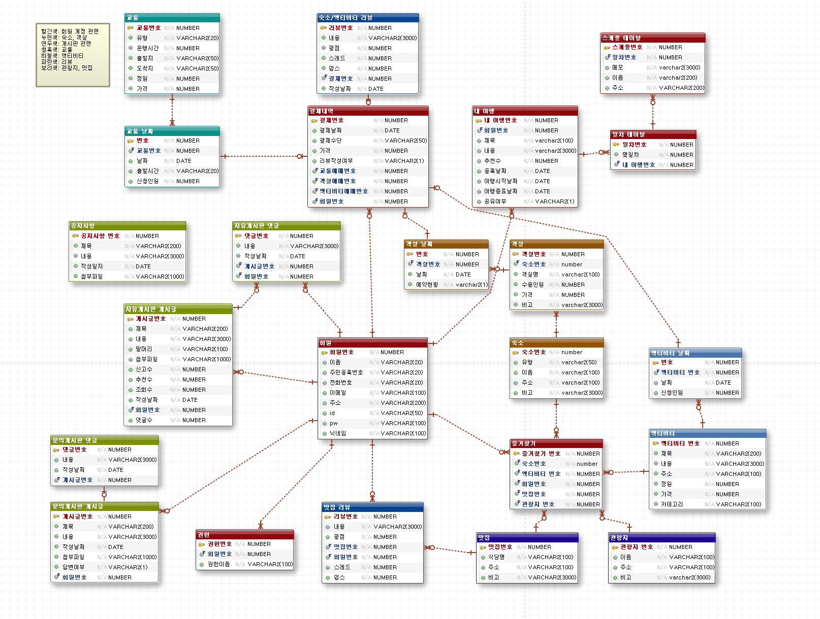
데이터 설계
Spring_Project
ERD
시인
토끼

Slide 7
Dream Journey
Spring_Project
기능 구현

Slide 8
계정기능

Slide 9
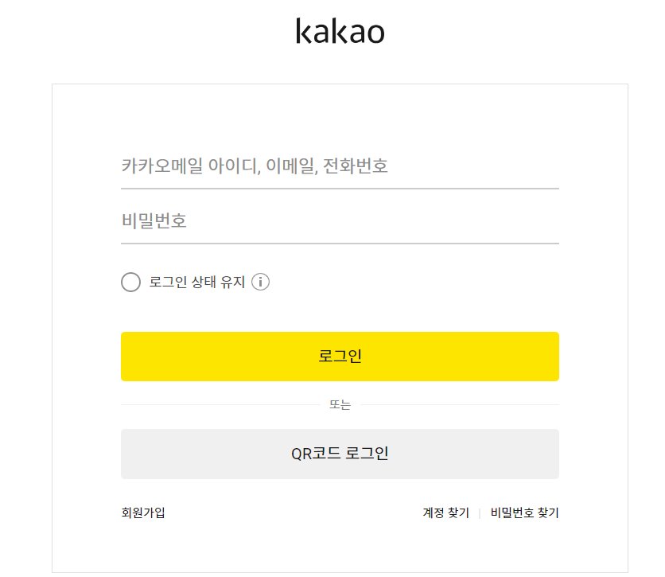

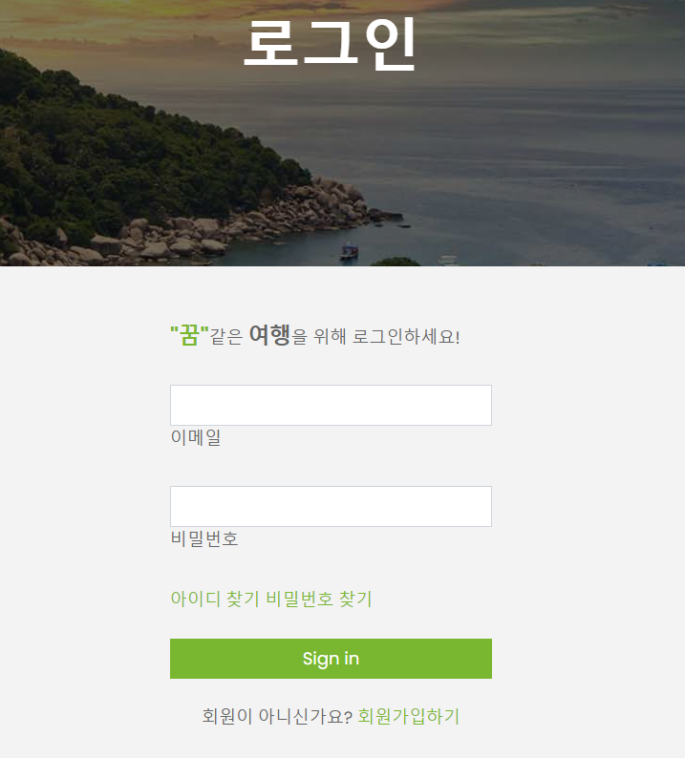
계정 기능
01. 로그인
로그인
1
로그인 창에서 카카오 로그인과
이메일 로그인 선택 가능
카카오 로그인 창
카카오 API를 사용하여 카카오 계정으로
로그인을 하게 되면 계정의 등록되어 있는 이름과
이메일을 DB에서 비교한 후 아이디 존재유무를
판별하여 로그인을 하게 된다.
2
로그인 창
3
이메일을 통한 로그인은 입력한 이메일과 입력한 비밀번호를 DB에서 select를 한 후, DB에 등록되어 있는 이메일과 비밀번호가 존재하면 로그인을 하게 된다.
아이디 로그인 창

Slide 10
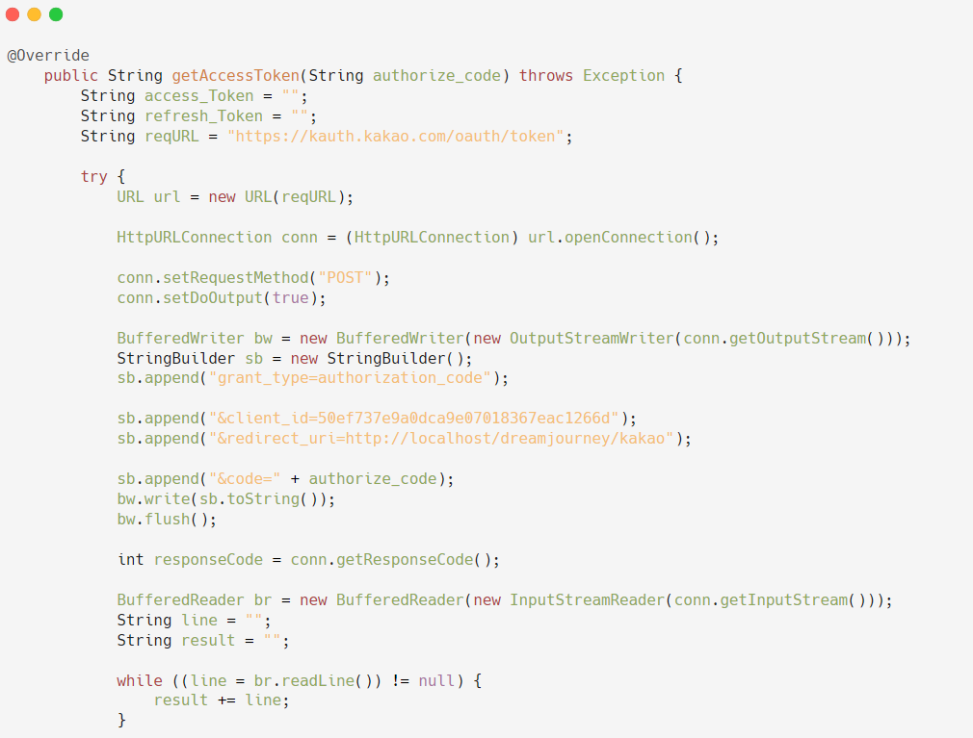
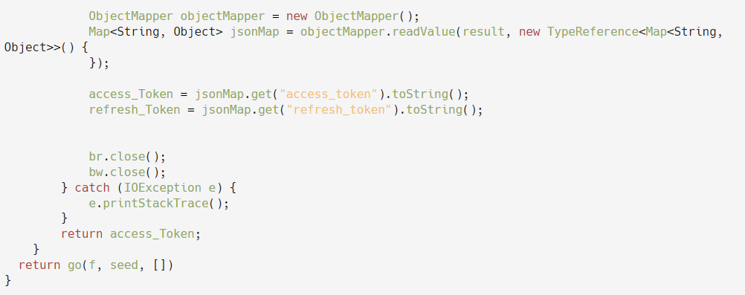
계정 기능
02. 로그인
로그인(카카오API)
1
카카오 API에서 제공하는 개인키와 JavaScript
키를 Java 함수에 적어서 카카오 API에 접근할 수
있도록 해줍니다.
2
개인키와 JavaScript 키를 입력하여 카카오 로그인
API을 활용합니다. 그리고 카카오 내부 서버에서
토큰을 제공받아 카카오 서버에 등록되어 있는
정보에 접근합니다.
3
접근한 정보에 카카오톡이 지정한 파라미터 키 값을 입력하여 로그인할 때 필요한 이메일, 이름과 같은 값을 가져와서 활용을 하였습니다.

Slide 11
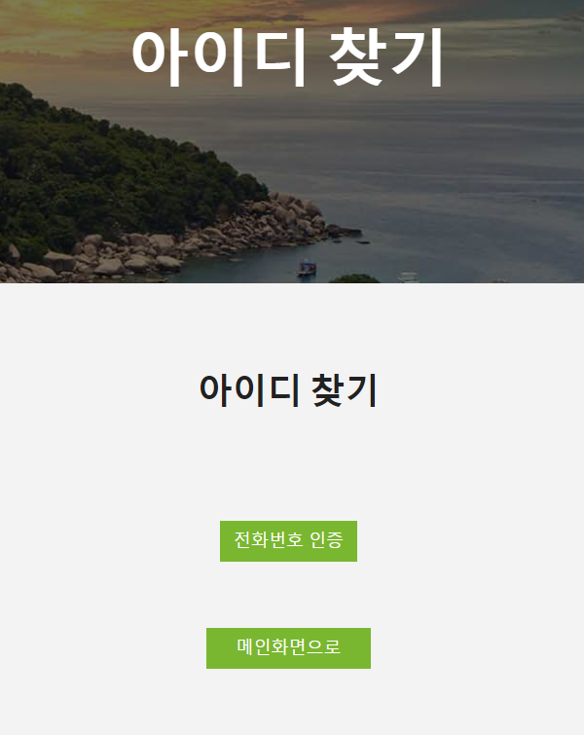
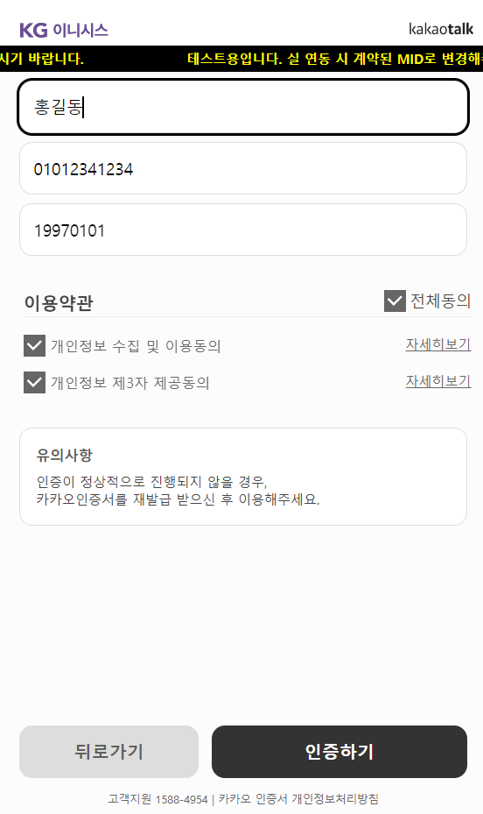
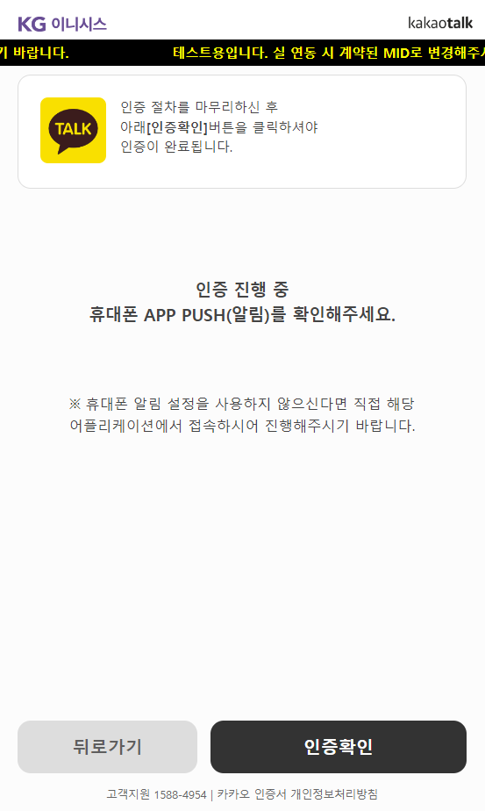
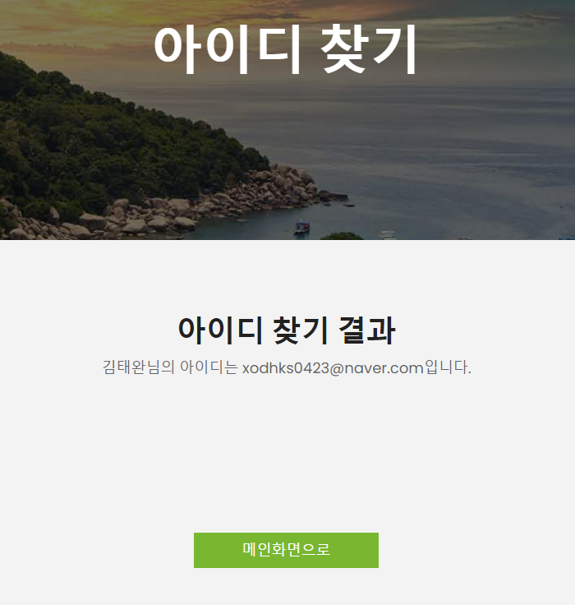
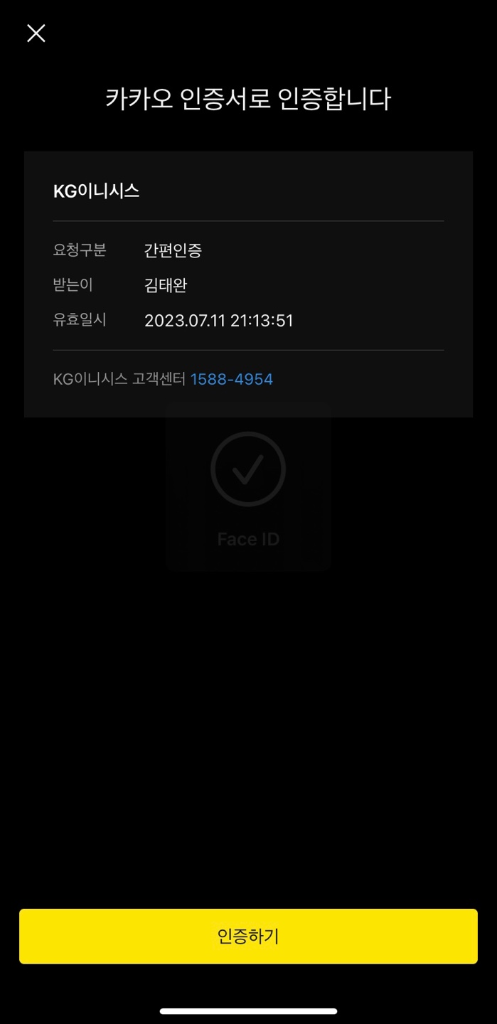
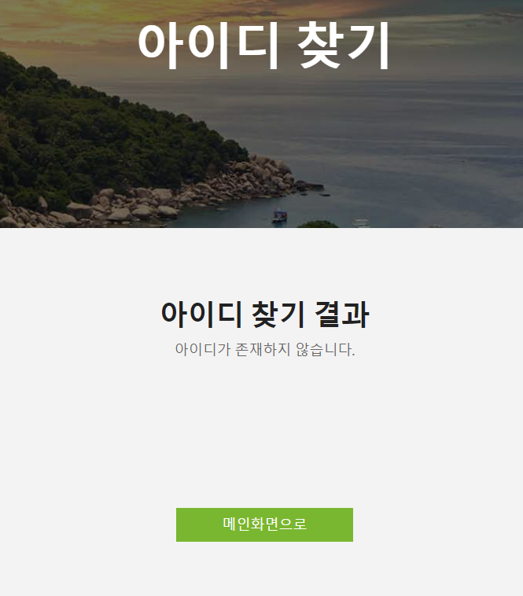
계정 기능
03. 아이디 찾기
아이디 찾기
1
아이디 찾기는 iamport API를 이용하여 이름,
전화번호, 휴대전화 번호를 입력 후 카카오 인증을
통하여 인증을 한다.
2
인증 후 입력한 이름과 전화번호를 DB와
비교하여 만약 존재하게 되면 결과 창으로
넘어가서 해당 이름에 등록되어 있는 이메일을
보여주게 된다.
3
인증 후 입력한 이름과 전화번호를 DB와
비교하여 만약 존재하지 않으면 결과 창으로
넘어가서 존재하지 않는다고 알려주게 된다.

Slide 12
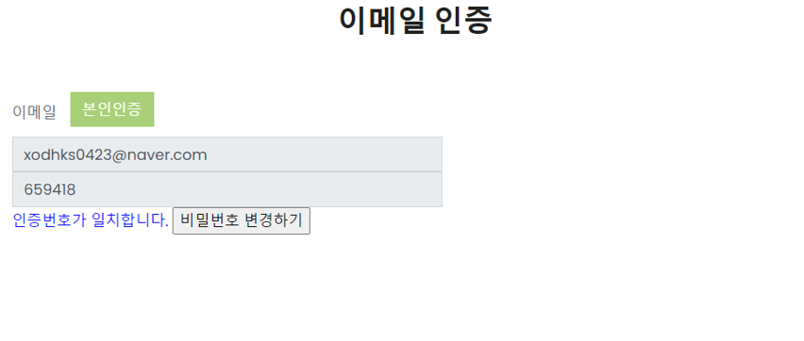
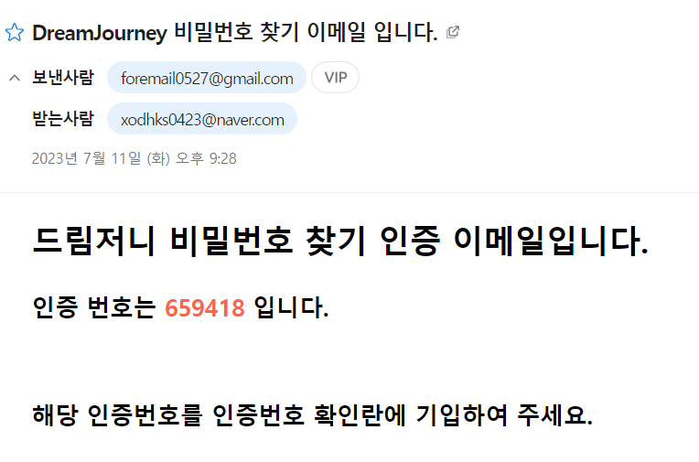
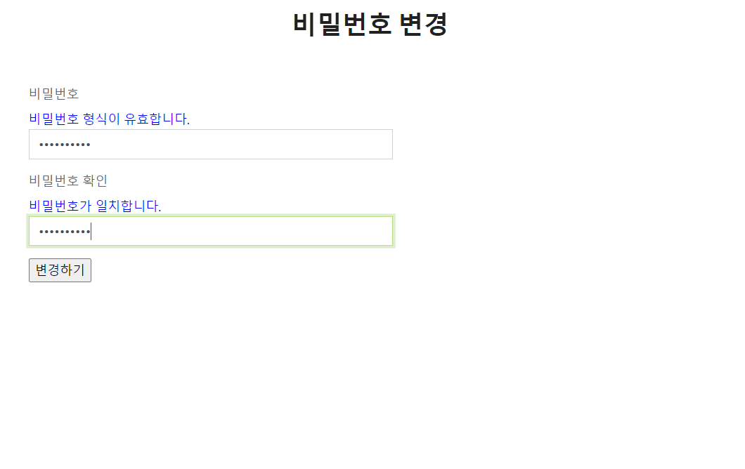
계정 기능
04. 비밀번호 찾기
비밀번호 찾기
1
비밀번호 찾기는 입력한 이메일이 유효성 검사를
통하여 이메일 형식이 맞는지 검사를 하게 된다.
2
입력한 이메일에 이메일 API가 인증번호를
발송하게 된다
3
인증번호를 비교하여 일치하게 될 경우, 입력한
비밀번호를 입력하고, 비밀번호를 확인이 되고
난 후, 변경하기 버튼을 누른다. 누르면 DB에서
입력한 이메일에 대한 비밀번호를 update를
하게 된다.

Slide 13
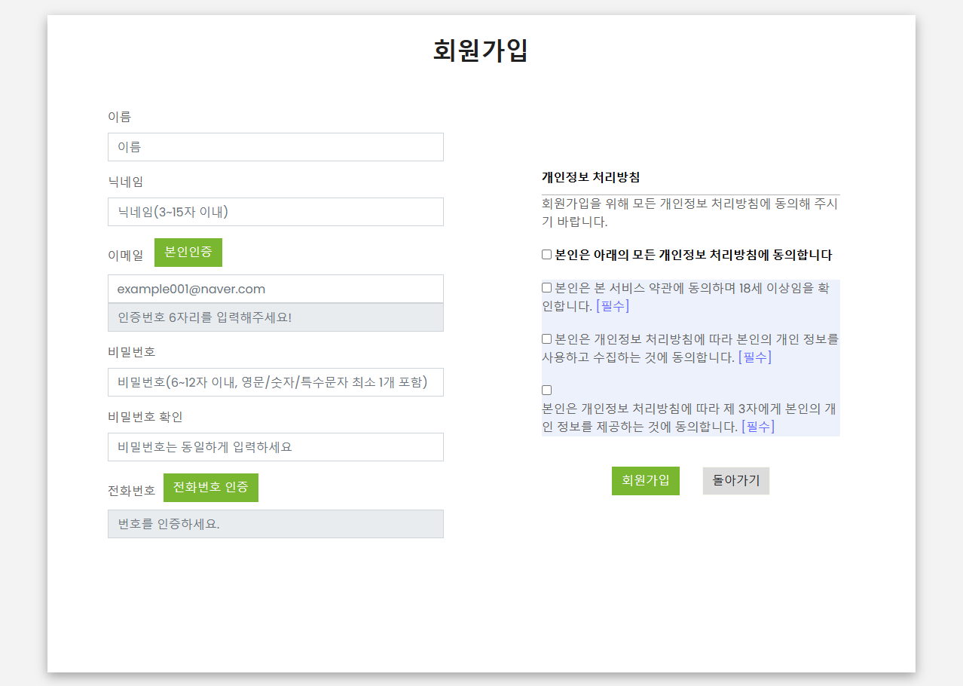
계정 기능
05. 회원가입
회원가입
1
회원가입 버튼을 누르게 되면 회원가입 화면으로
이동하게 된다.
회원가입 폼에 있는 이름, 닉네임, 이메일,
비밀번호를 입력하게 된다. 닉네임 입력 같은
경우에는 DB에서 select문을 실행하여 닉네임
중복 검사를 하게 된다. 이메일 입력은 입력한
이메일로 이메일 API를 통하여 인증 메일을
발송하게 된다. 전송된 인증번호를 인증번호 칸에
입력해야 한다. 비밀번호 입력은 6~12자 이내
영문, 숫자, 특수 문자를 포함해야 된다는
비밀번호 유효성 검사를 하게 된다.
2
3
전화번호 입력은 전화번호 인증을 누르면, iamport API를 이용하여 전화번호 인증을 하게 된다.

Slide 14
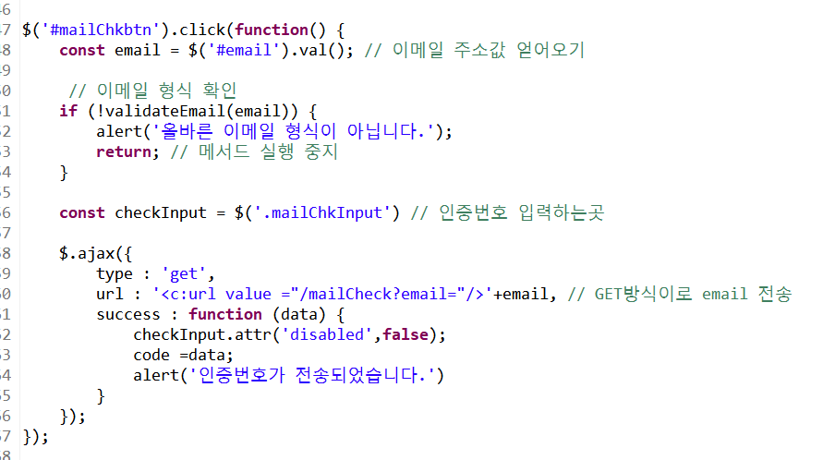
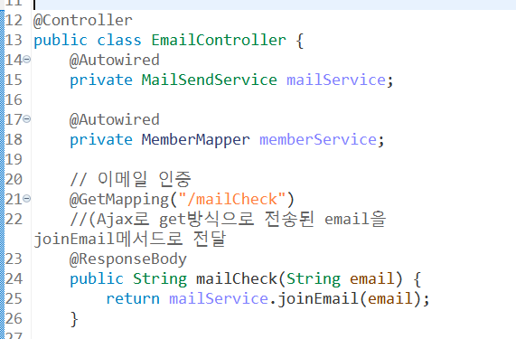
계정 기능
06. 회원가입
회원가입(이메일)
1
정규식을 이용하여 이메일 형식에 맞는 입력데이터만 회원가입을 진행할 수 있도록 먼저 검사하였고, 이후 get방식으로 전송된 email을 joinEmail 메서드로 전달합니다.
2
joinEmail 메서드 에서는 난수생성 메서드를 통해 반환된 인증번호와 전송될 html폼등 이메일 보낼 양식을 생성

Slide 15
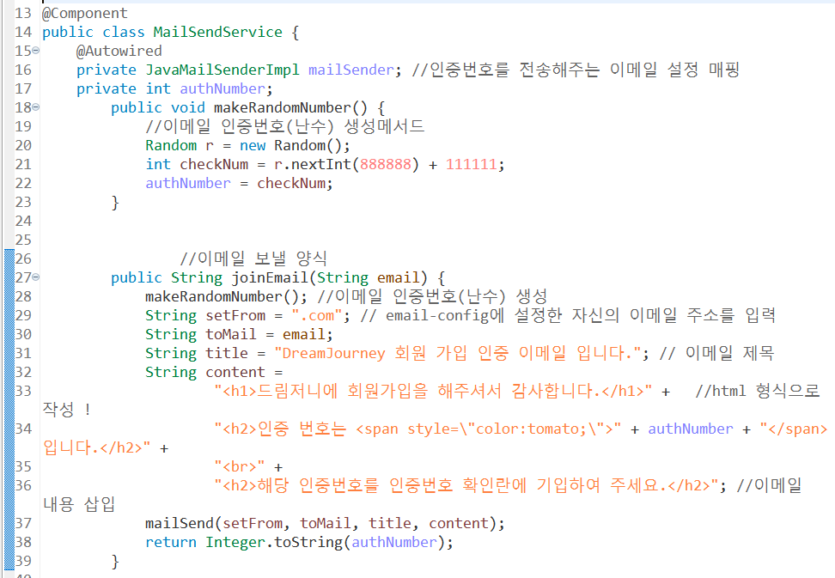
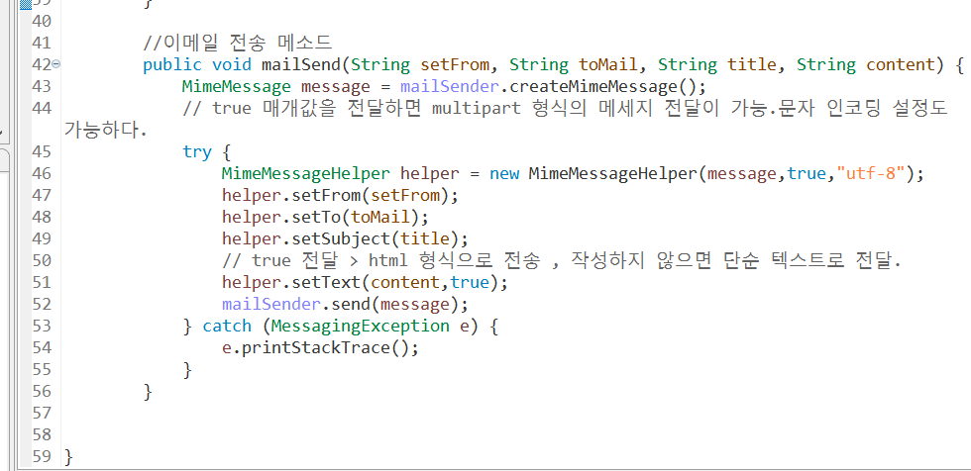
계정 기능
06. 회원가입
회원가입(이메일)
3
mailSend 메서드를 통해 joinEmail에서 생성된 이메일 양식을 입력된 이메일의 주소로 전송합니다.

Slide 16
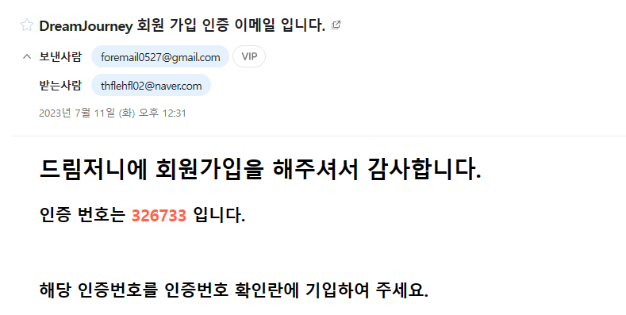
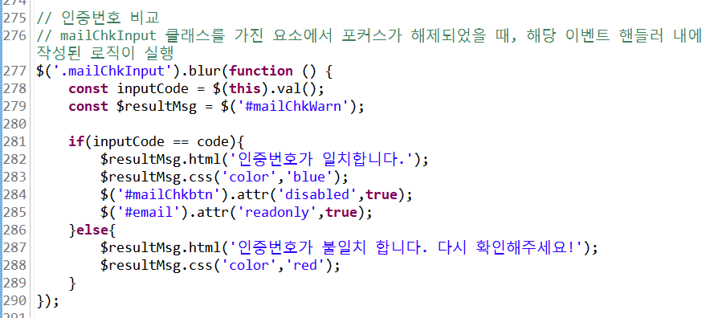
계정 기능
06. 회원가입
회원가입(이메일)
4
이후 입력한 인증번호와 전송된 인증번호를 비교하는 메서드를 사용하여 비교하고 인증번호가 일치할 경우 회원가입을 진행할 수 있도록 구현하였습니다

Slide 17
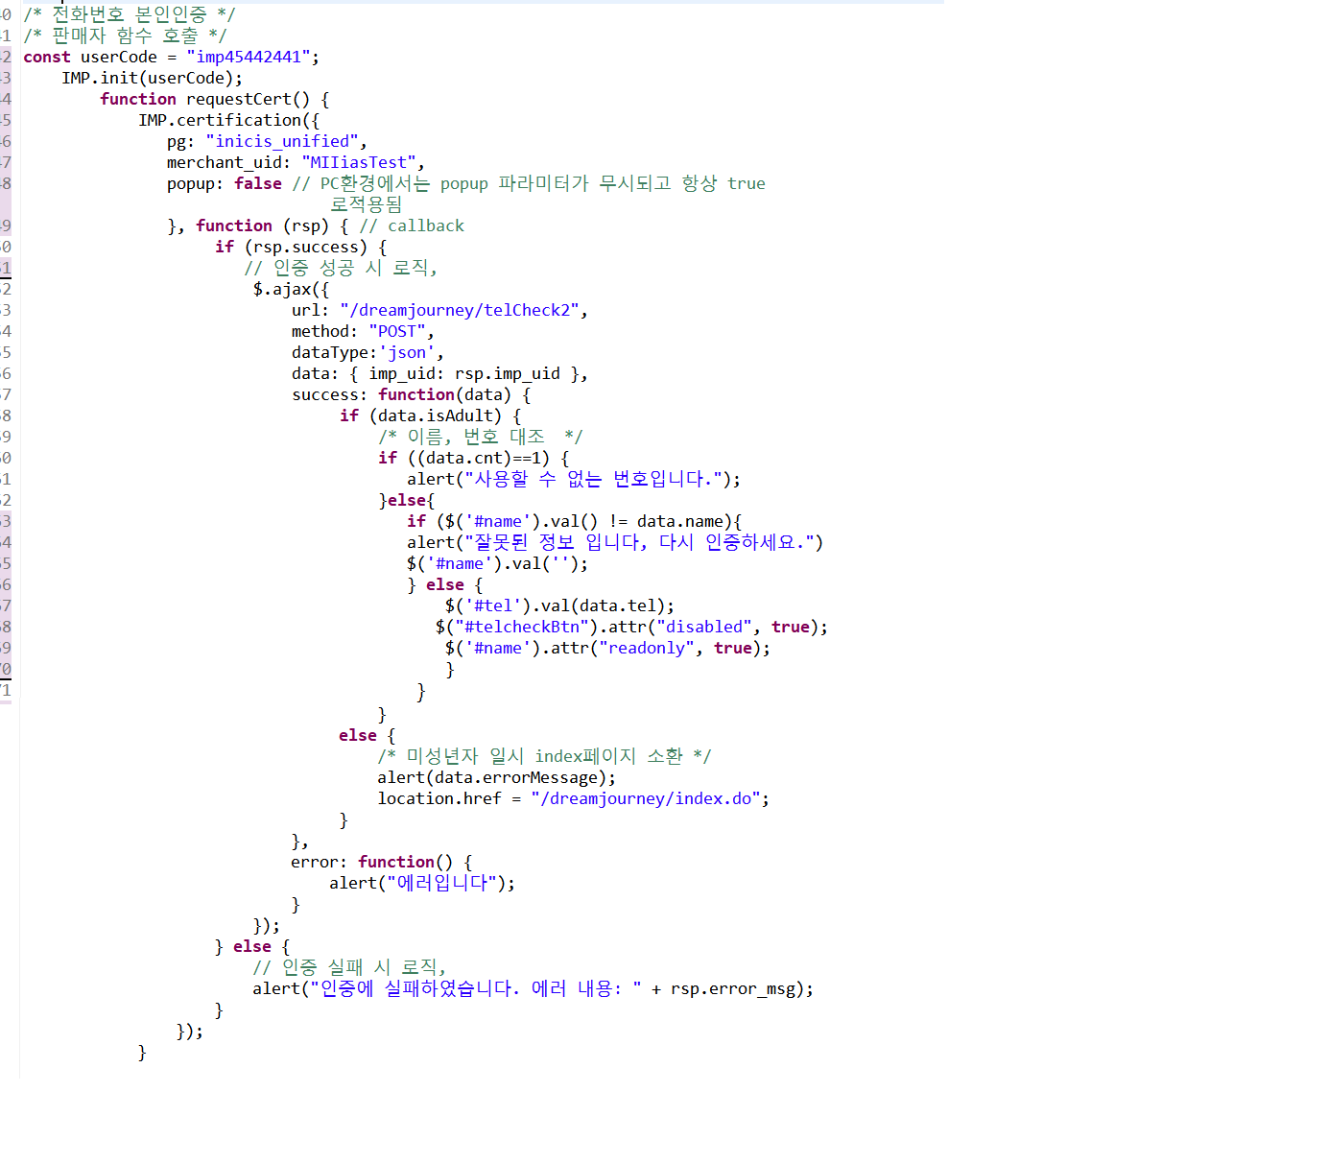
계정 기능
07. 회원가입
회원가입(본인인증)

Slide 18
마이페이지

Slide 19
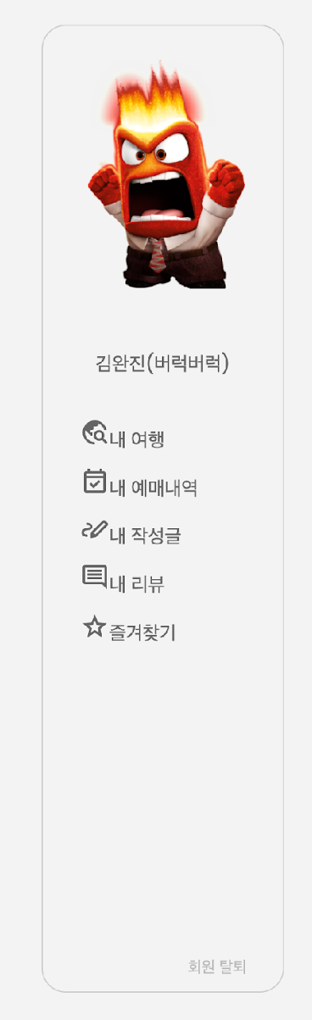
1
내 정보 조회 / 수정
2
내 여행 등록 / 조회 / 수정 / 삭제
내 여행 공유
1
3
내 예약 기록 조회
결제 내역 상세 보기 및 예약 취소
2
3
4
내 커뮤니티 작성 글 조회 / 수정/ 삭제
4
5
6
5
미작성 리뷰 확인 및 리뷰 작성
작성된 리뷰 조회 / 수정 / 삭제
6
즐겨찾기 분야별 조회
7
회원 탈퇴
7

Slide 20

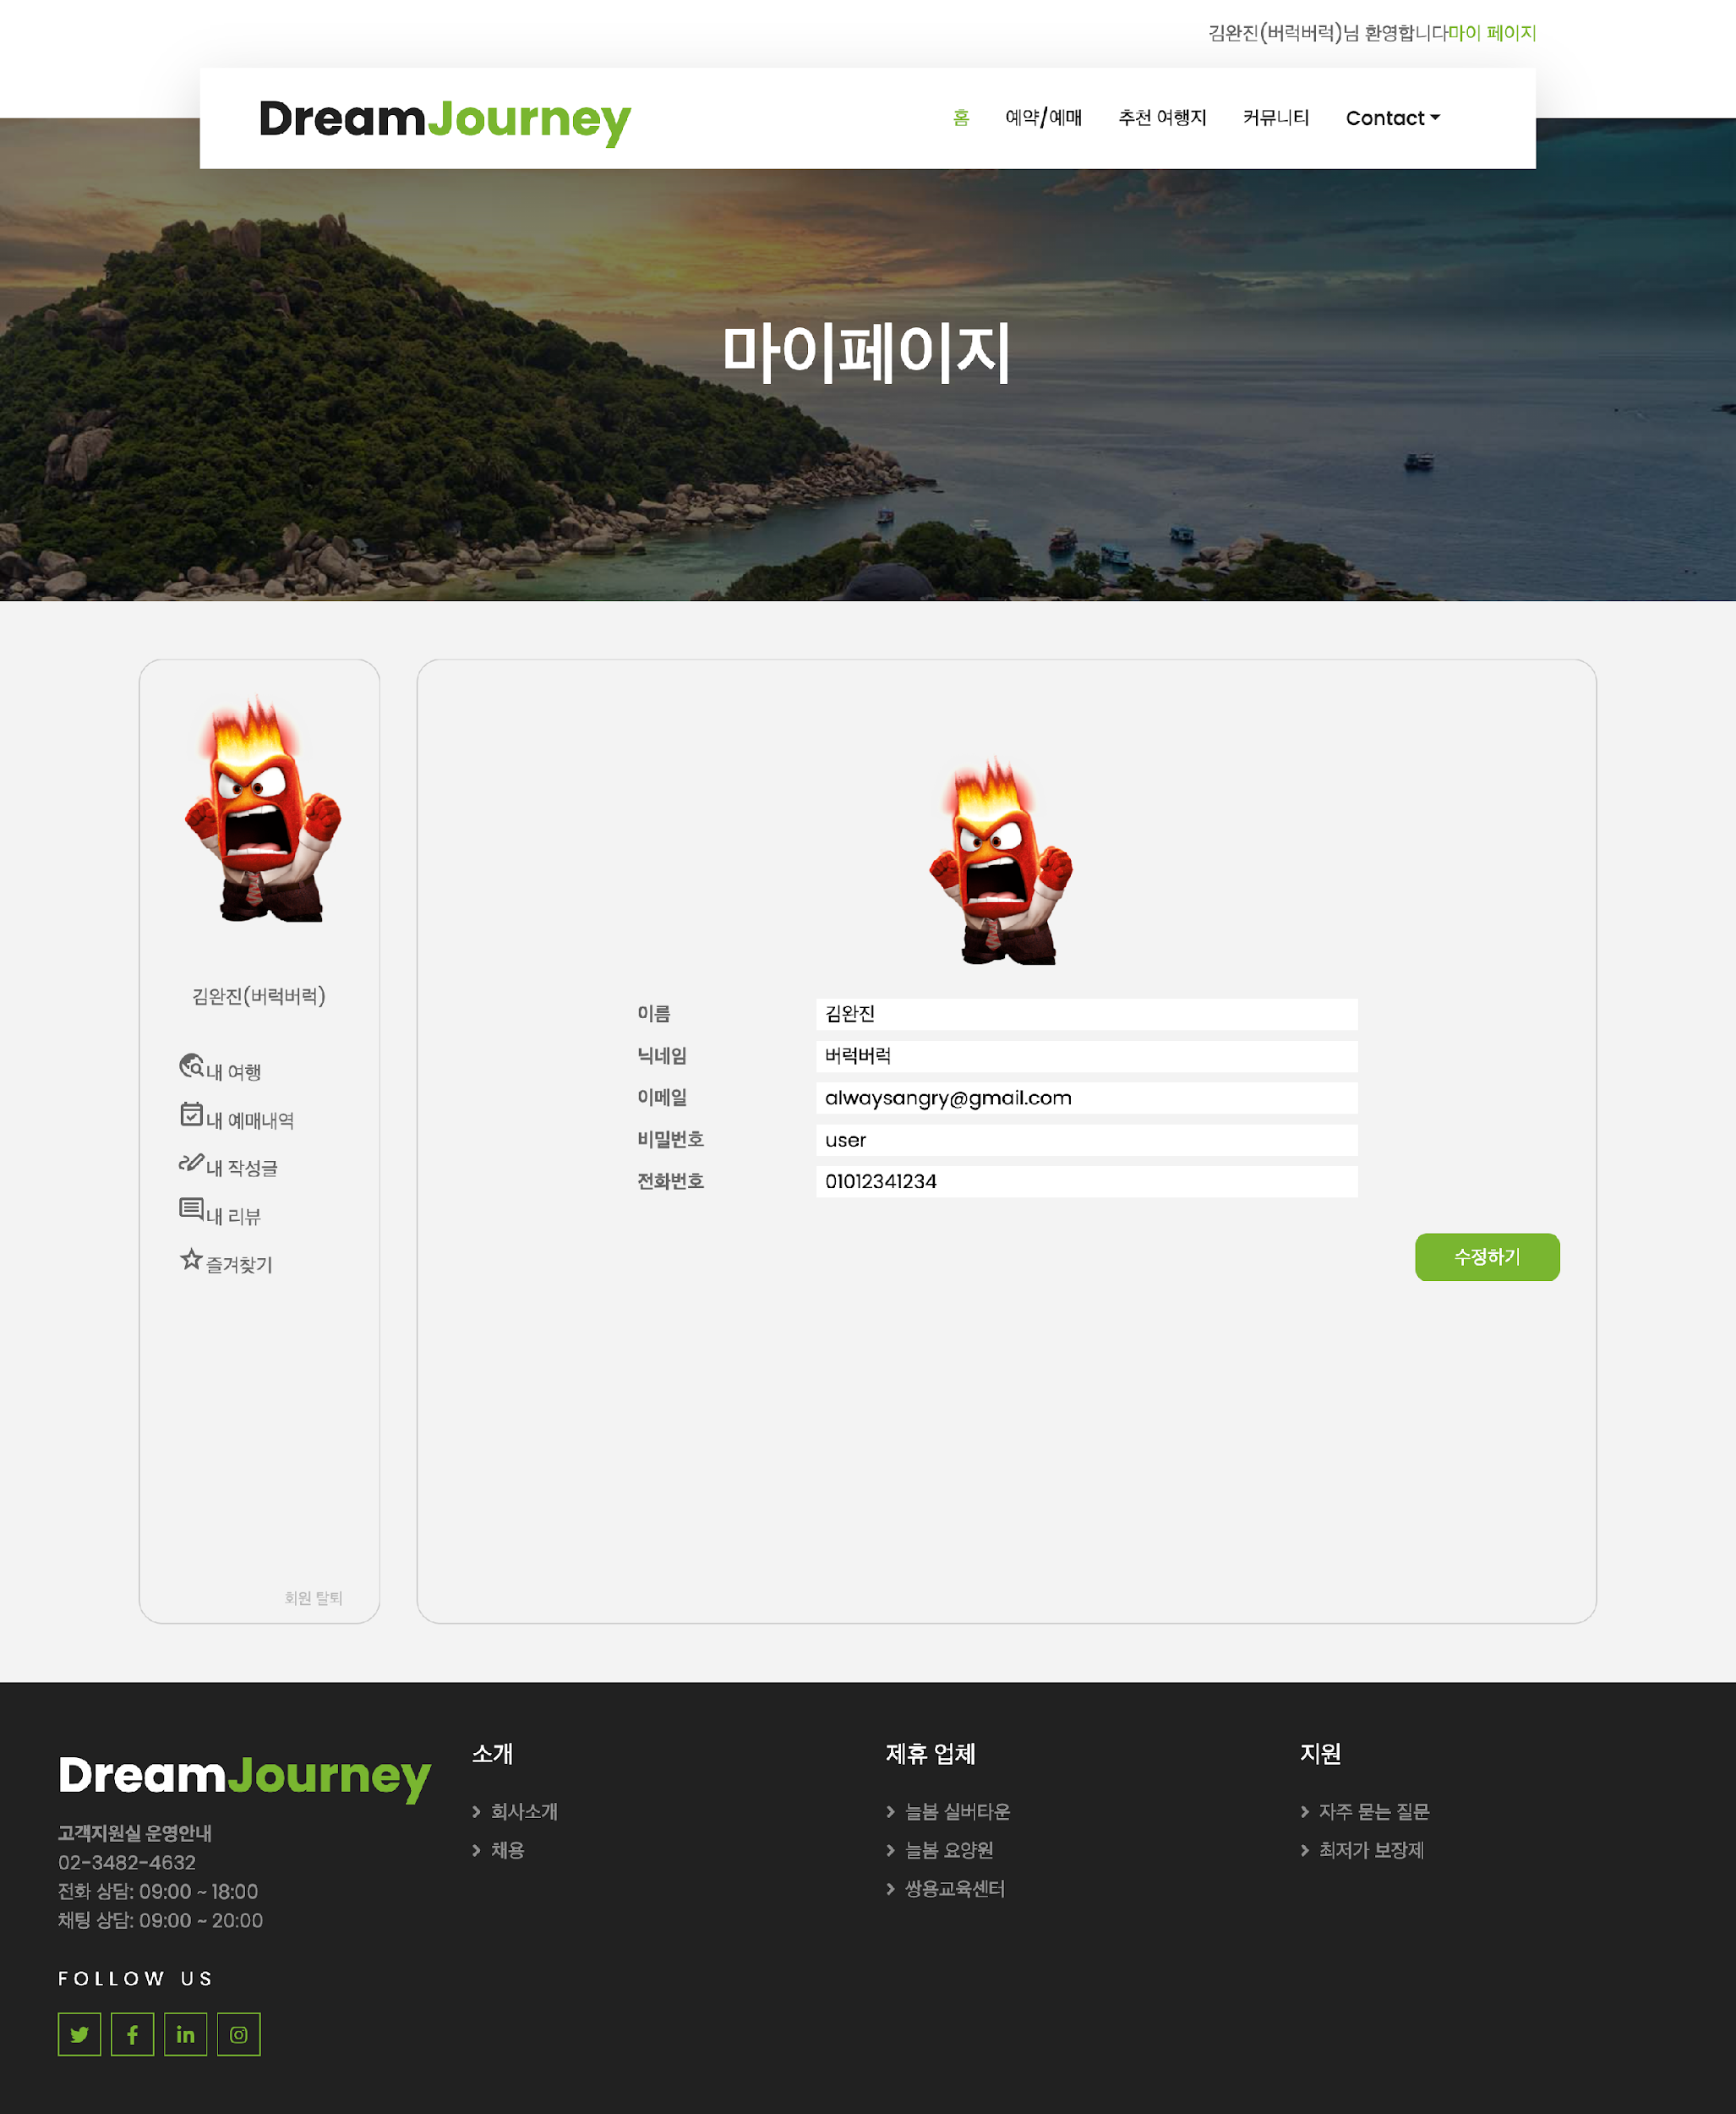
내 정보
01 내 정보 조회/수정
/dreamjourney/mypage/info
/dreamjourney/mypage/editinfo
편집하기/수정하기 버튼을 통한 페이지 교환
로그인 성공 시 내 정보 조회 화면으로 진입
편집하기 버튼 클릭 시 데이터 수정 가능한 페이지로 전환
수정하기 버튼 클릭 시 POST방식으로 <form>태그 내 수정된 데이터 전달
변경된 데이터를 조회할 수 있는 화면으로 교환

Slide 21
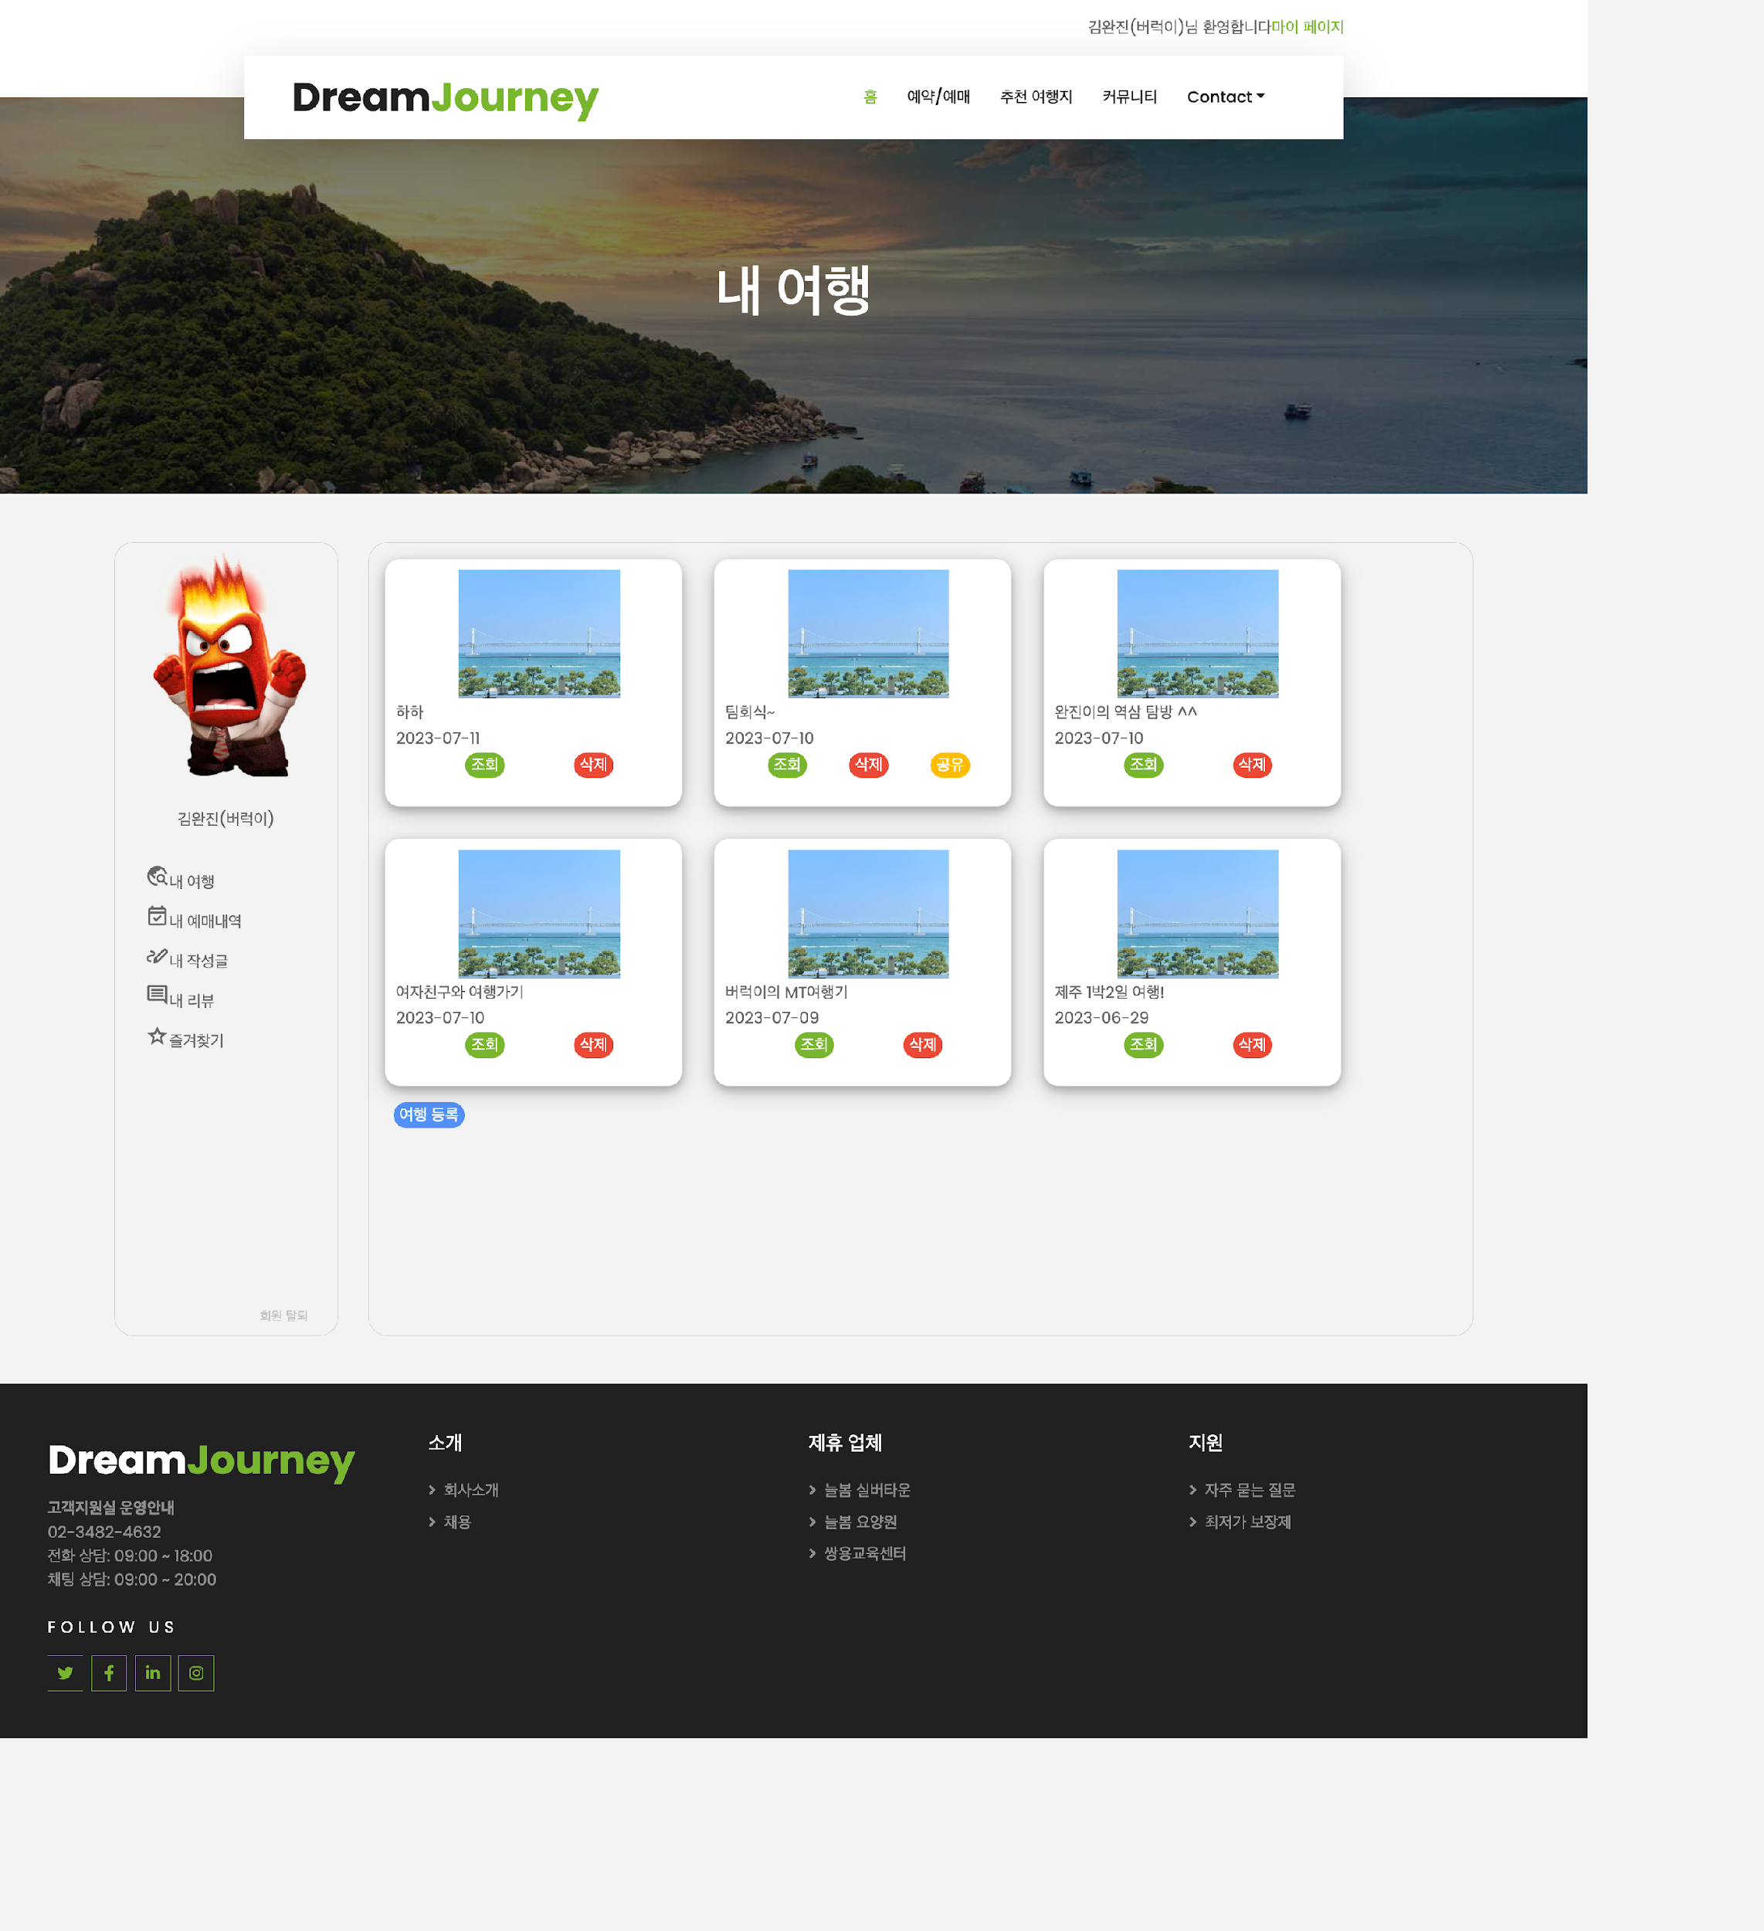
내 여행
02 내 여행 조회
/dreamjourney/mypage/journey
내 여행 초기 화면
1
작성된 내 여행 전체 카드 형식 조회
공유 버튼 클릭 시 is_shared 컬럼 수정을 통한 공개 여부 변경
is_shared = ‘y’ 추천 여행지 게시판에서 내 여행 열람 가능
is_shared = ‘n’ 마이페이지의 내 여행 게시판에서만 열람 가능
2
3
여행 등록 버튼 클릭 시 새 여행 등록 화면으로 진입

Slide 22
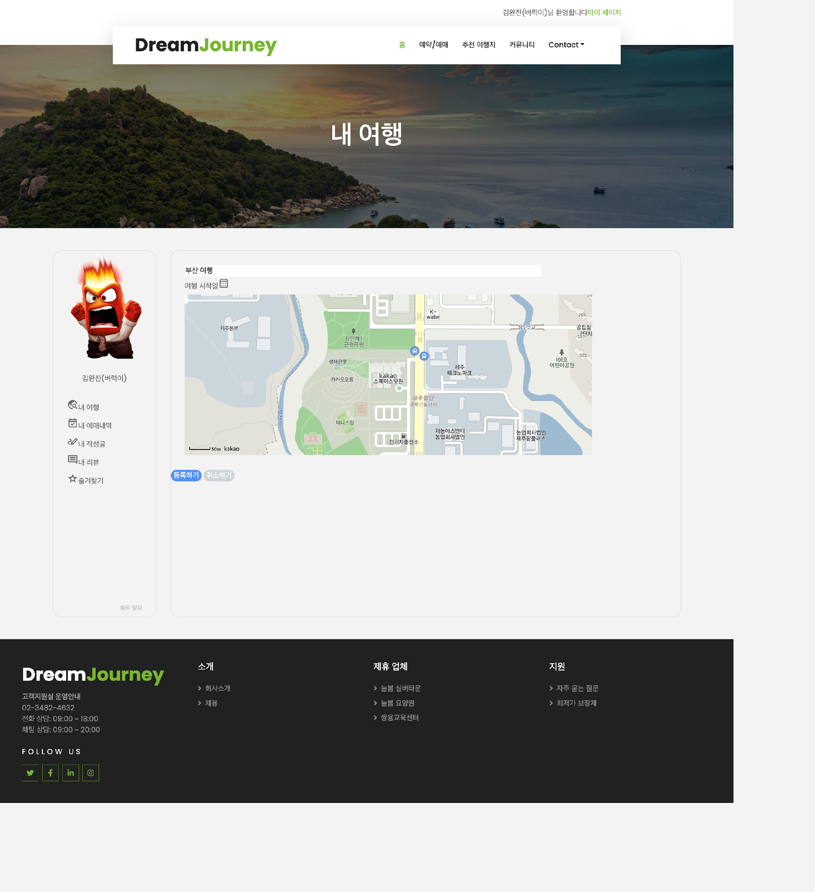
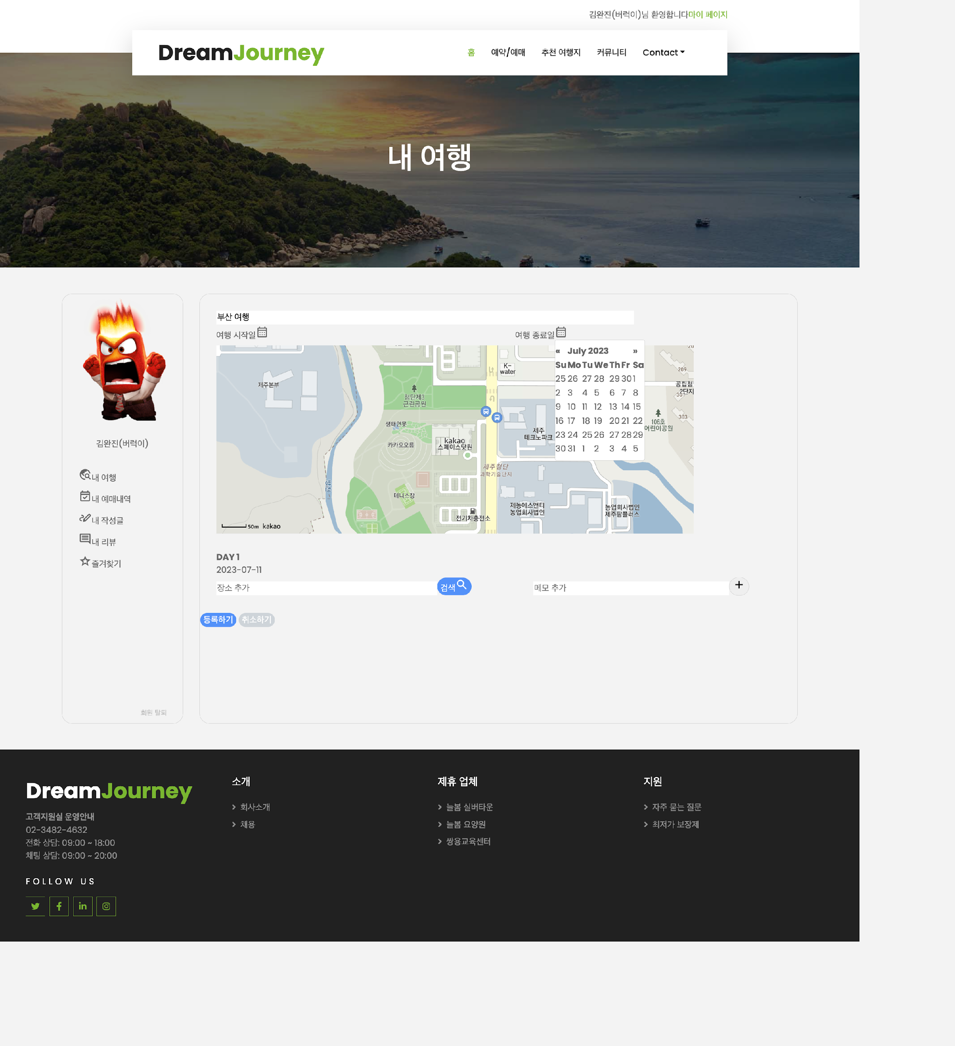
내 여행
02 내 여행 등록_1
/dreamjourney/mypage/addjourney
새 여행 등록 초기 화면
여행 시작일 입력 후 화면
DatePicker 라이브러리를 통한 여행 시작일 선택 구현
카카오맵 API를 활용한 지도 출력
여행 종료일 선택창 생성
여행 시작일에 맞춘 DAY 1 장소/메모 추가/작성 화면 동적으로 생성

Slide 23
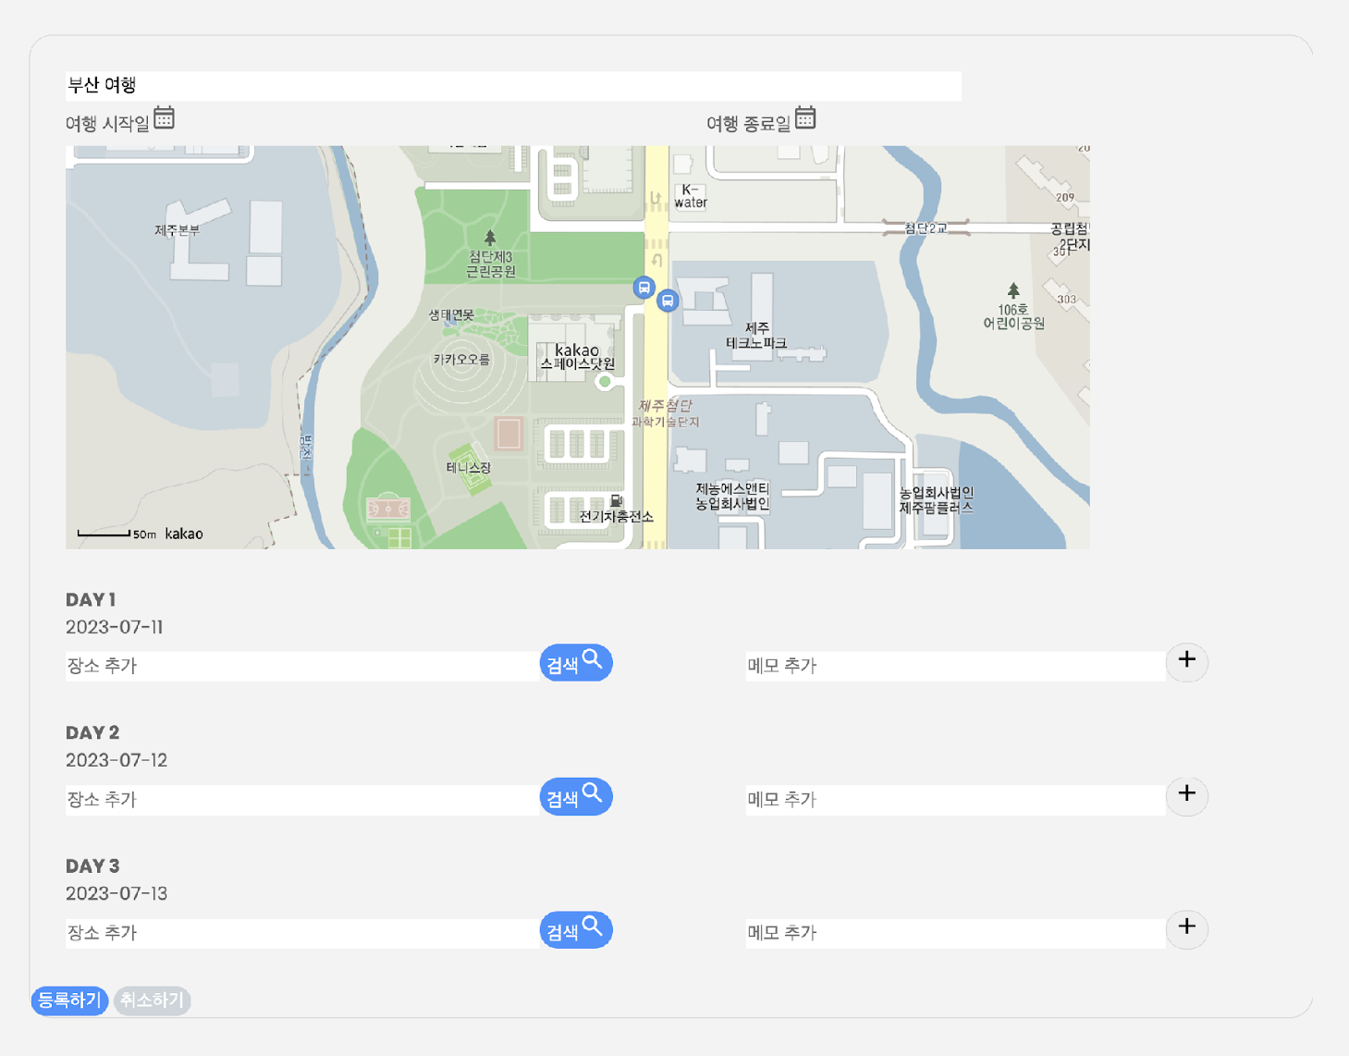
내 여행
02 내 여행 등록_2
/dreamjourney/mypage/addjourney
여행 종료일 입력 후 화면
여행 종료일에 맞춰 날짜/일차 행 및 장소/메모 추가 행 생성
각 + 버튼 입력 시 클릭된 행 하단에 새로운 행 생성

Slide 24
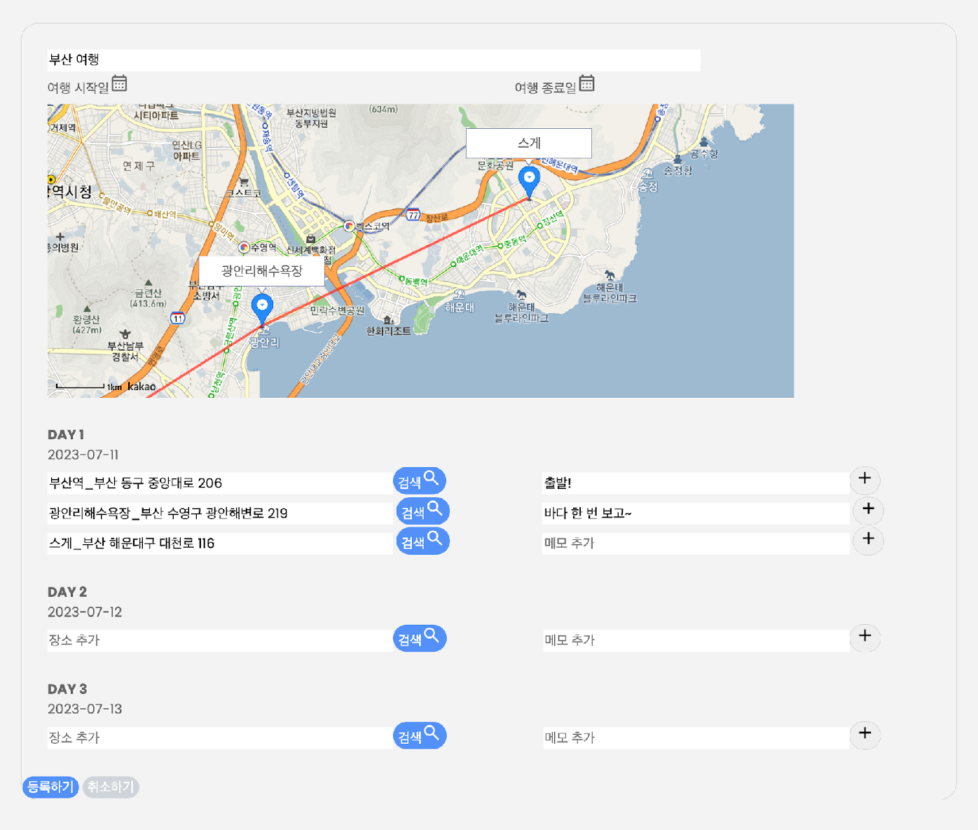
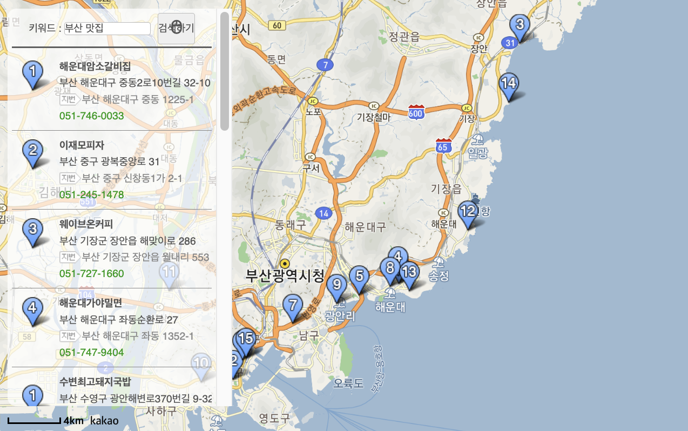
내 여행
02 내 여행 등록_3
/dreamjourney/mypage/addjourney
일정 입력 화면
검색 버튼 클릭 시 장소 검색 가능한 새 창 생성
특정 장소명 또는 지역 + 키워드(e.g. 부산 맛집) 검색 가능
주소 클릭 시 해당하는 장소명 및 장소 데이터 기입
각 + 버튼 클릭 시 클릭된 행 하단에 새로운 행 생성

Slide 25
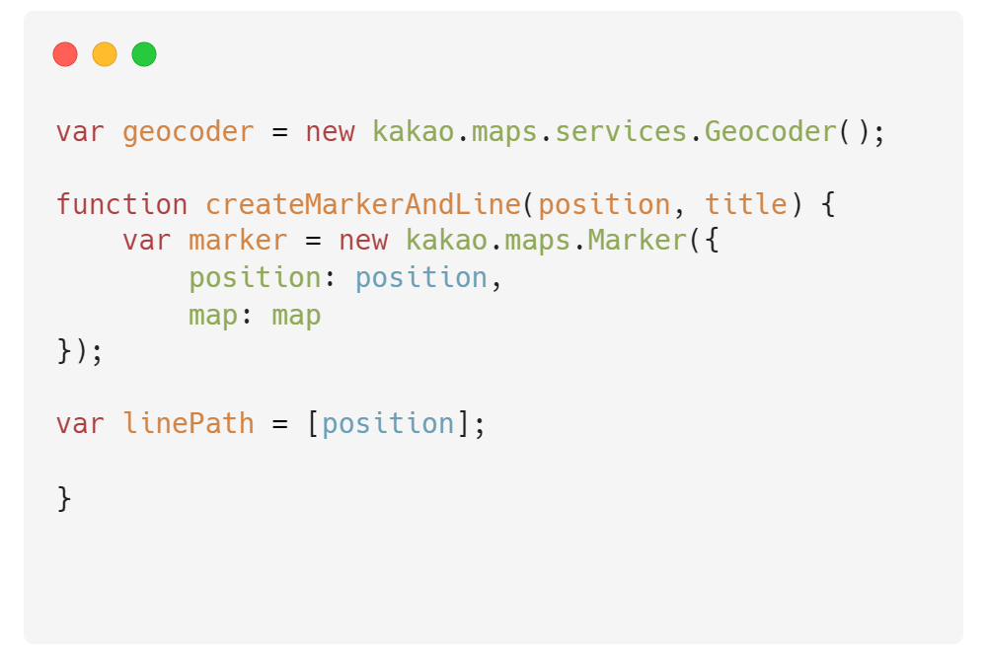
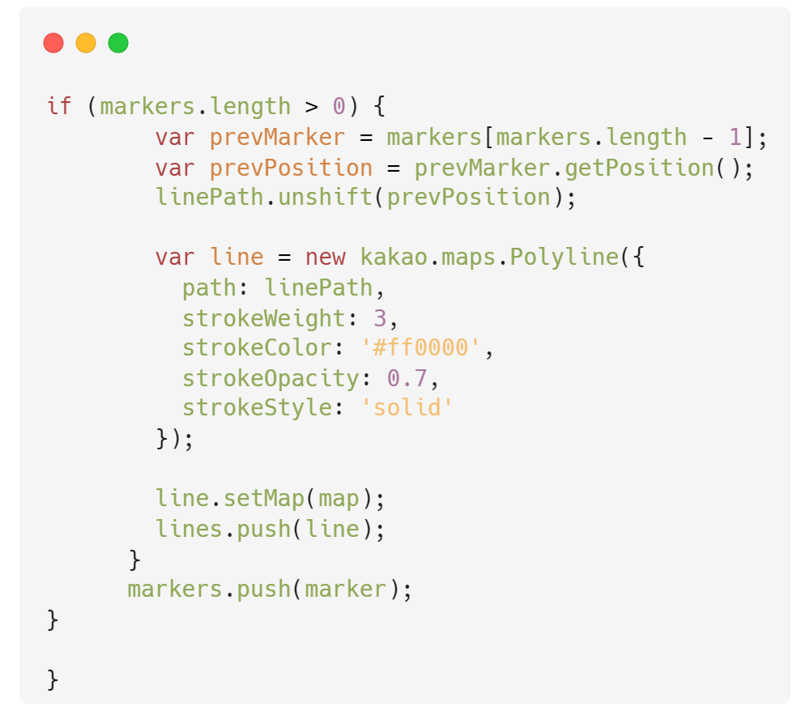
내 여행
02 내 여행 등록_3
지도-좌표 변환하는 객체 생성
이전에 생성된 마커 존재할 경우 마커 사이 선 그리기

Slide 26
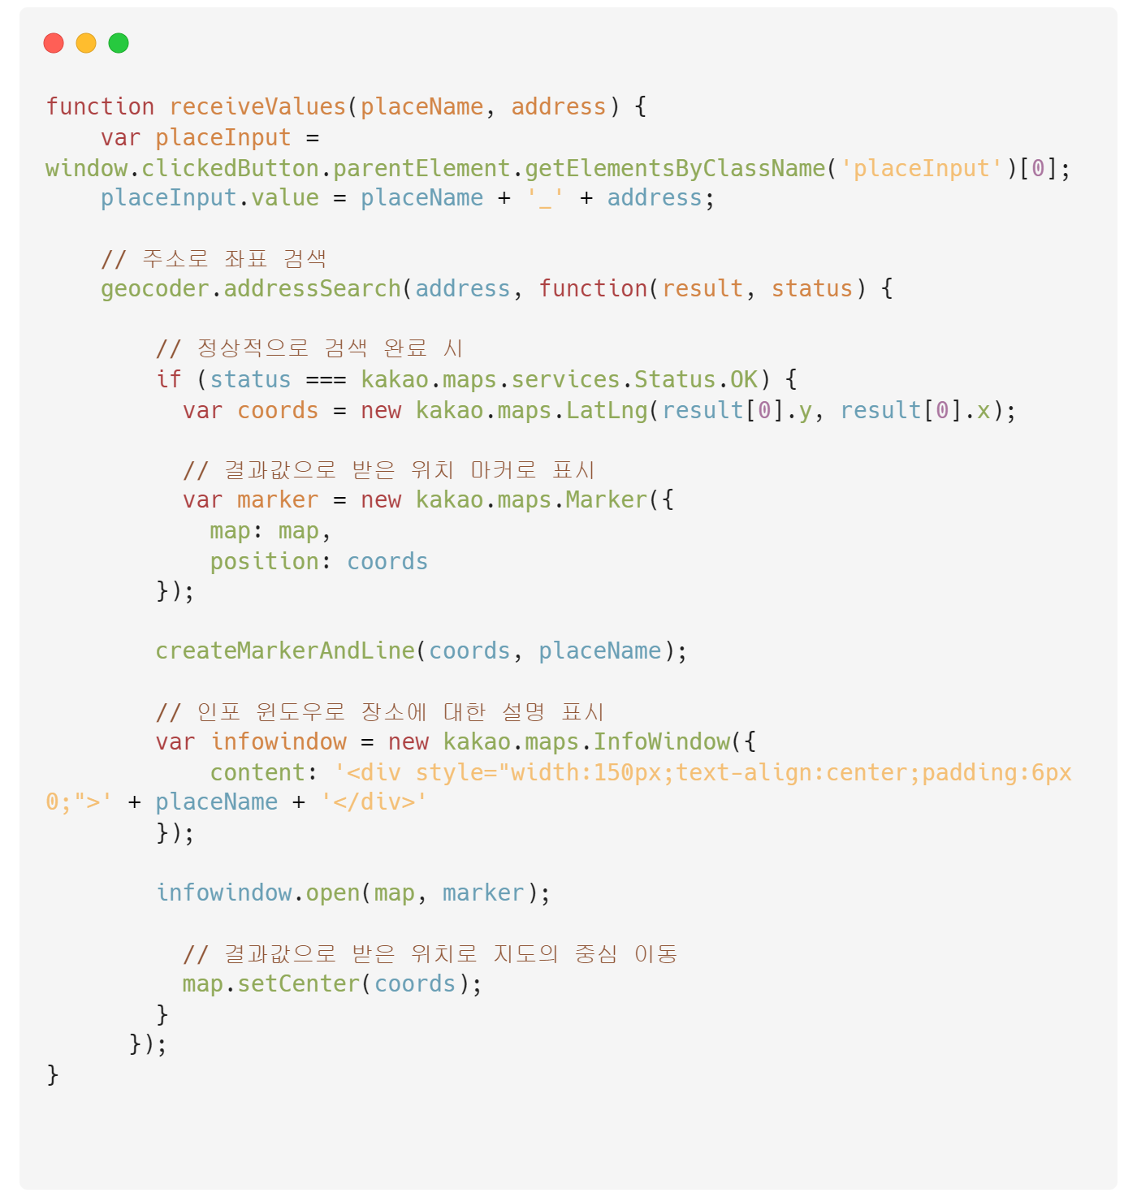
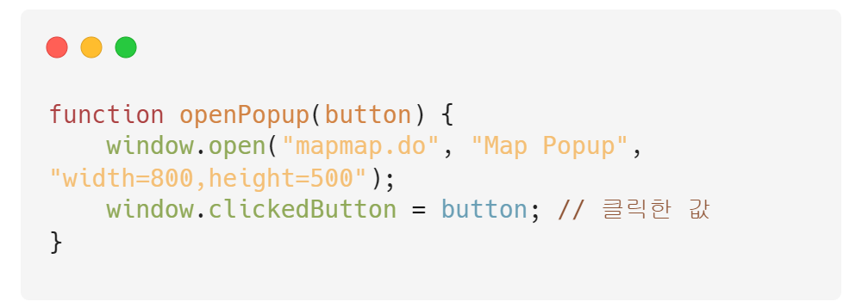
내 여행
02 내 여행 등록_3
Map 팝업을 열어서 장소 선택
날짜 버튼을 클릭해 해당 날짜 일정 조회 가능
날짜 변경 시 이전 날짜에서 조회된 마커 초기화
인포 윈도우로 장소 설명 표시
&
결과값으로 받은 위치로 지도 중심 이동

Slide 27
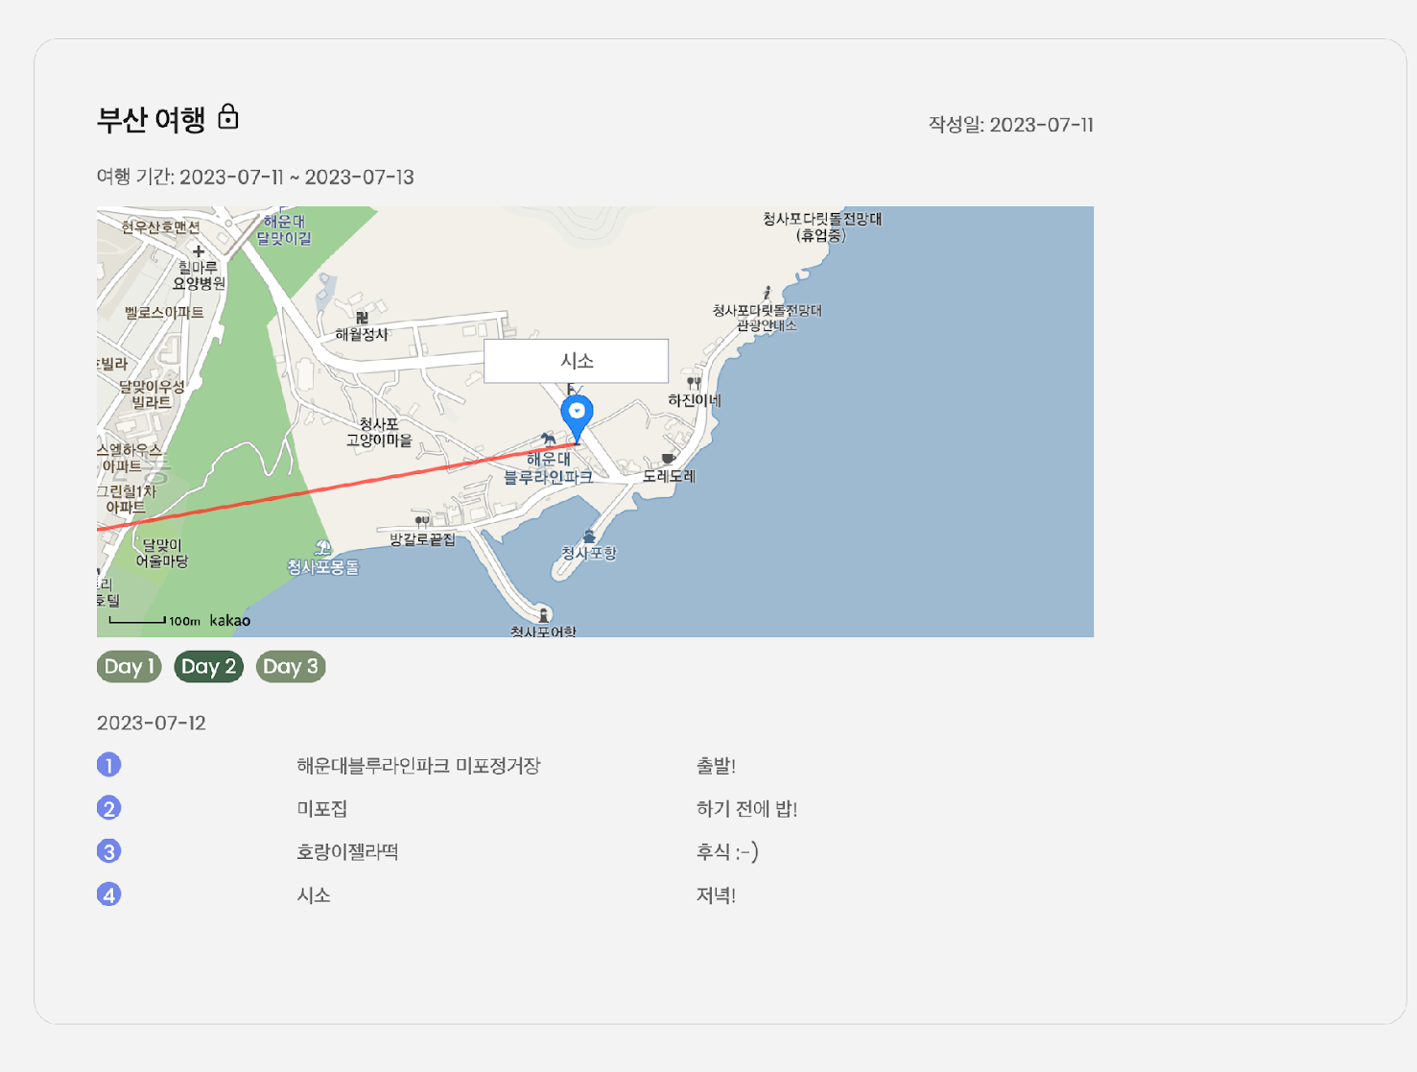
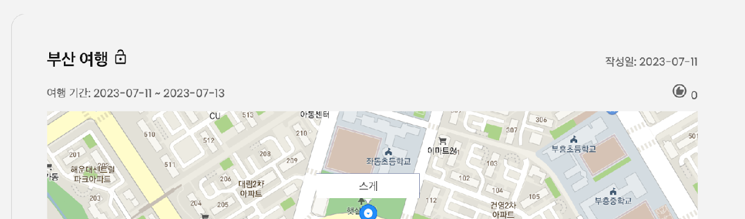
내 여행
02 내 여행 등록_4
/dreamjourney/mypage/viewjourney?trip_seq=42
등록 완료 화면
날짜 버튼을 클릭해 해당 날짜 일정 조회 가능
날짜 변경 시 이전 날짜에서 조회된 마커 초기화
글이 공유될 시 열린 자물쇠 표기, 추천 수 조회 가능

Slide 28
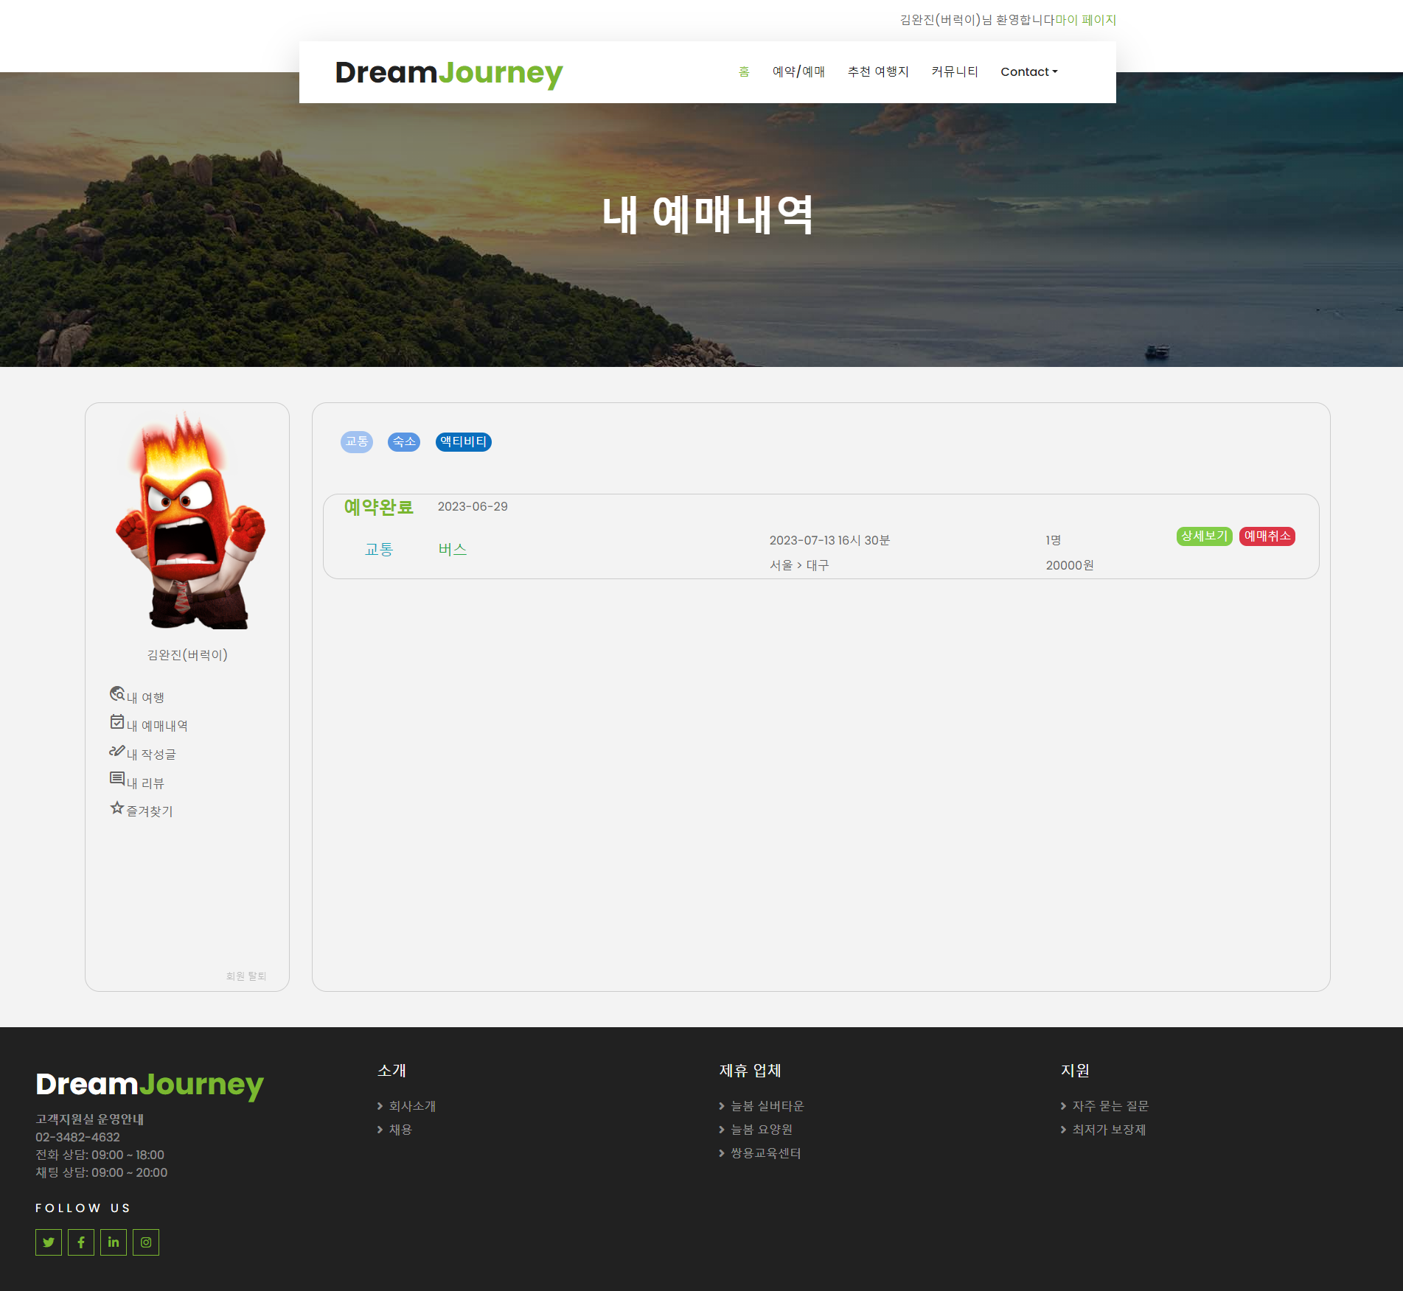
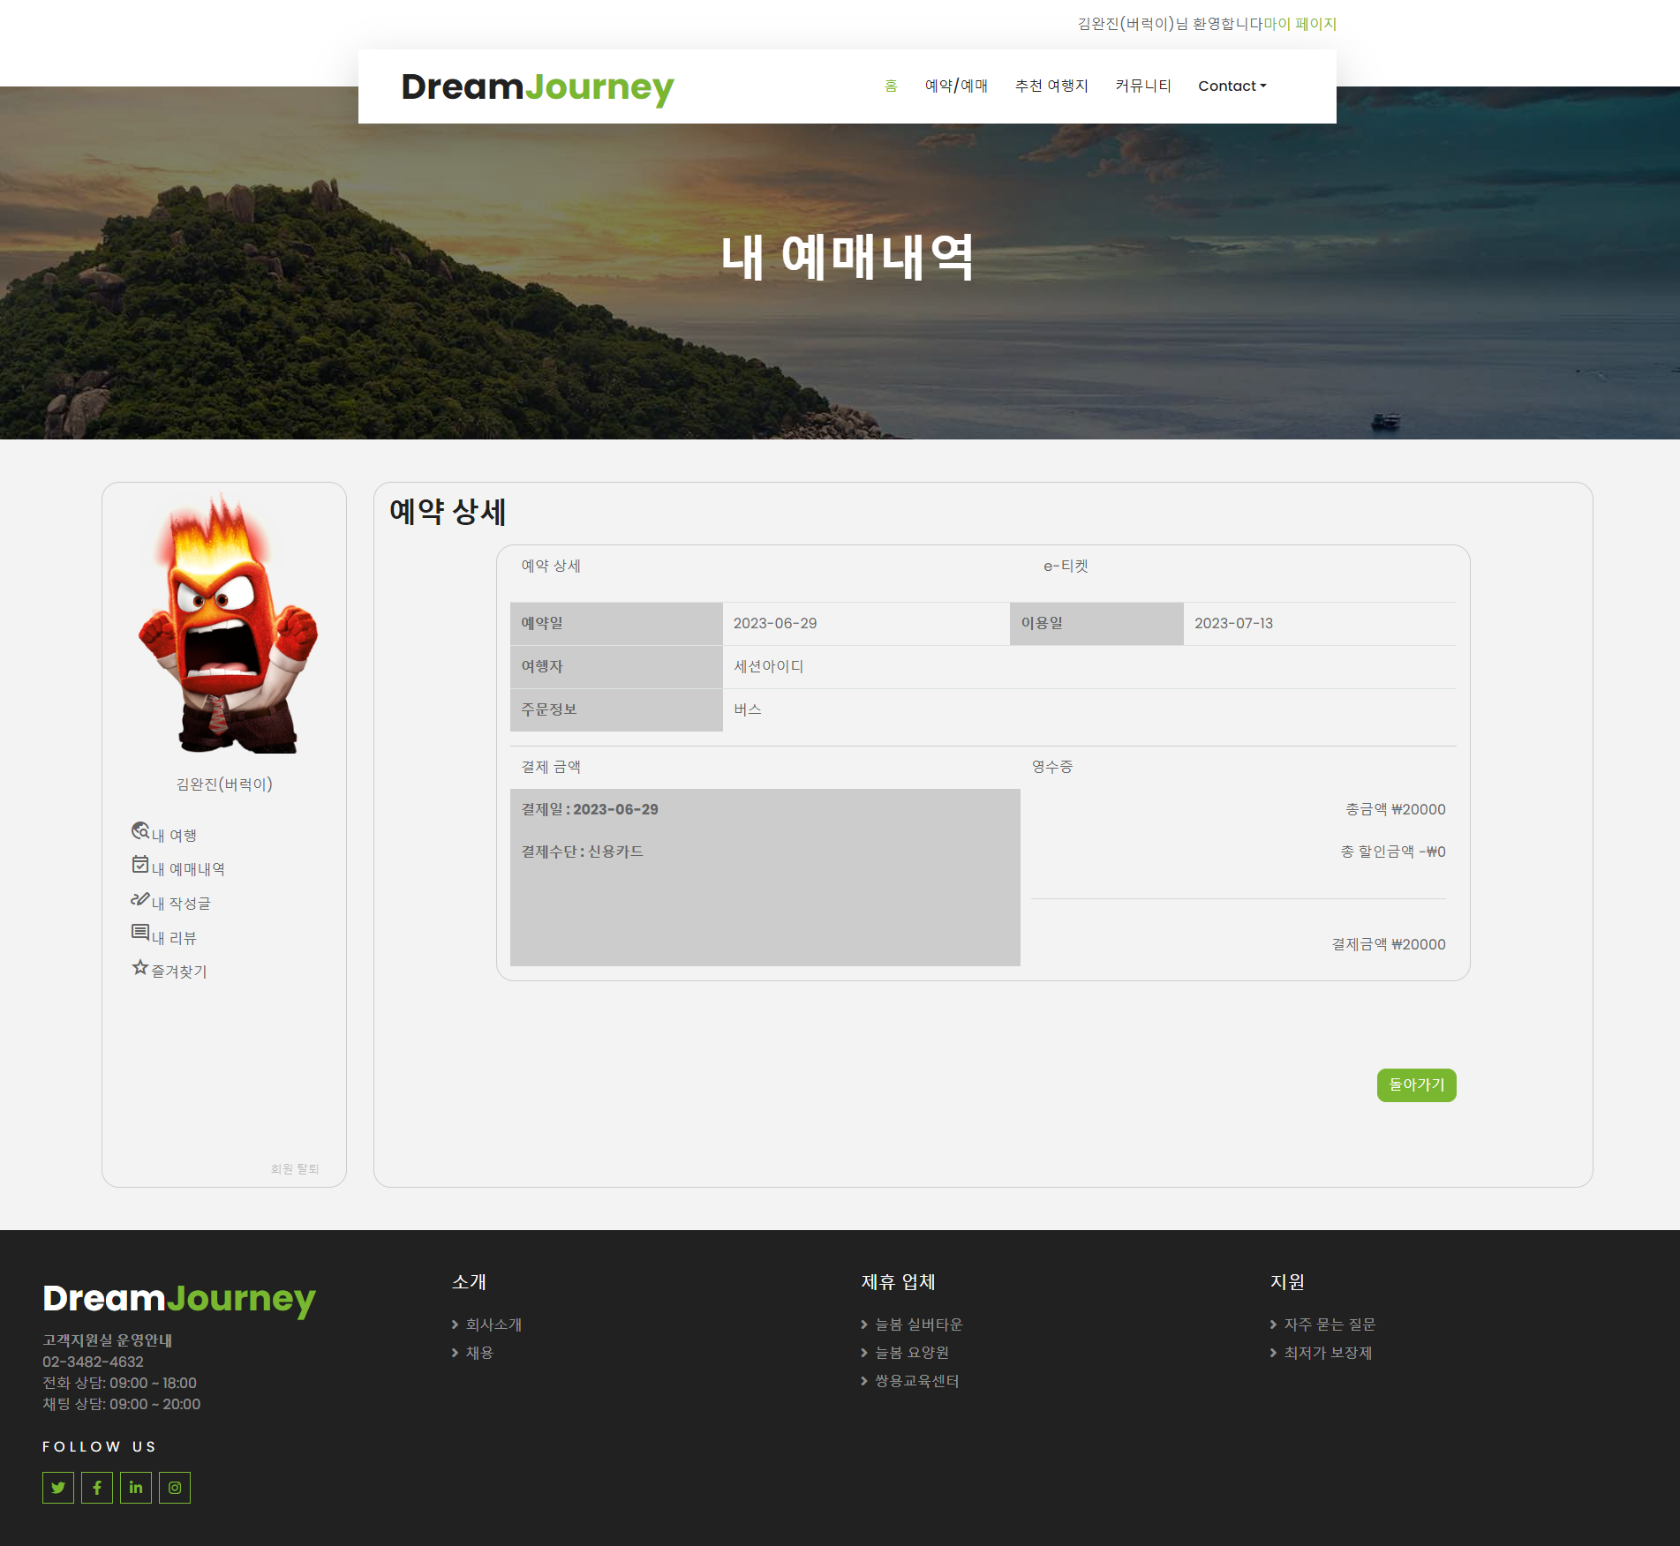
내 예매내역
03 내 예매내역
/dreamjourney/mypage/mypage_reserve
/dreamjourney/mypage/ed/dreamjourney/mypage/mypage_reserve_view?pay_seq=3
카테고리별 예매 내역 조회 및 예약 취소
상세보기 버튼 클릭 시 예약일, 결제 정보 등을 조회할 수 있는 상세 조회 화면 출력
예약 취소 버튼 클릭 시 예약 취소 처리

Slide 29
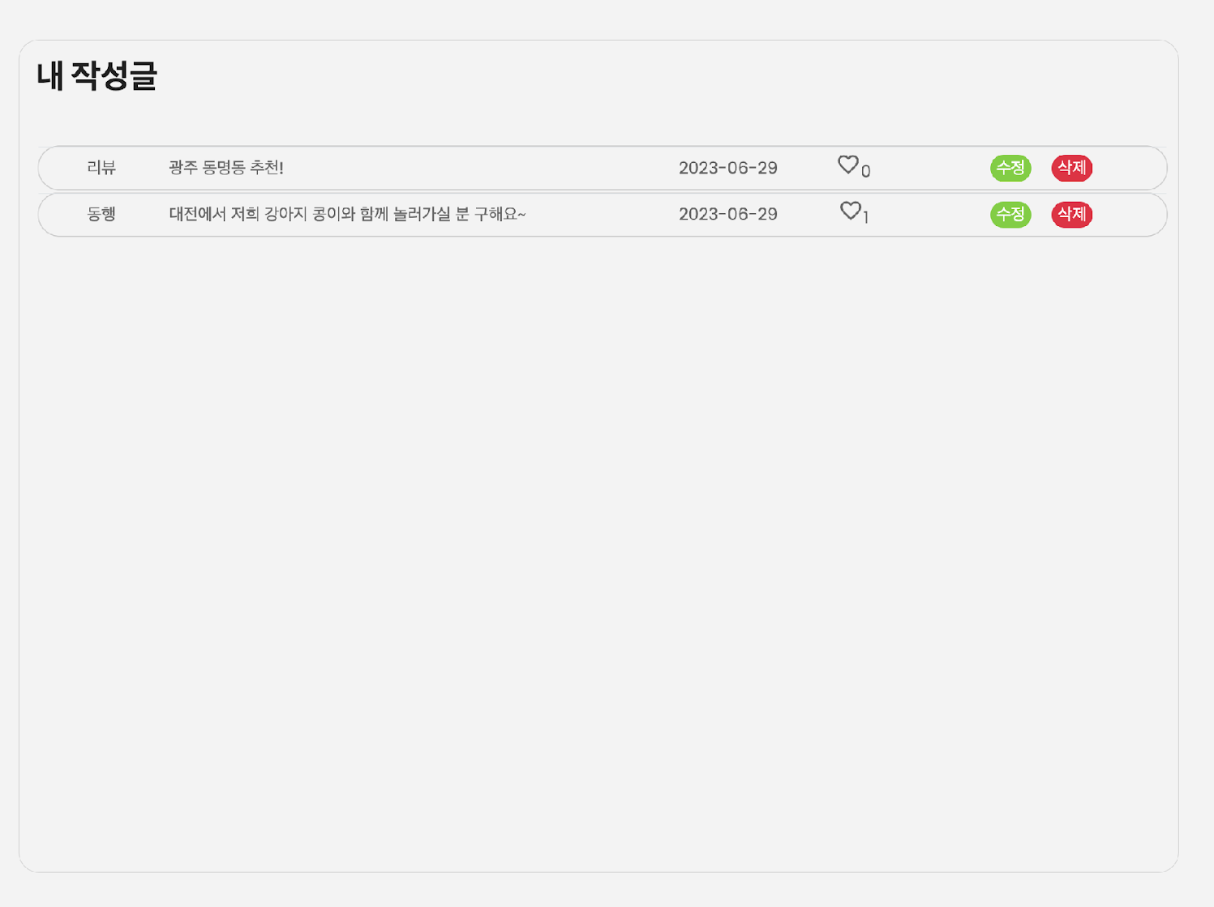
내 작성글
04 내 작성글
/dreamjourney/mypage/mypage_write
작성글 목록 조회 화면
수정/삭제 버튼을 클릭해 해당하는 처리 가능
각 글 제목 클릭 시 게시판 내 해당 글 조회 화면으로 이동

Slide 30
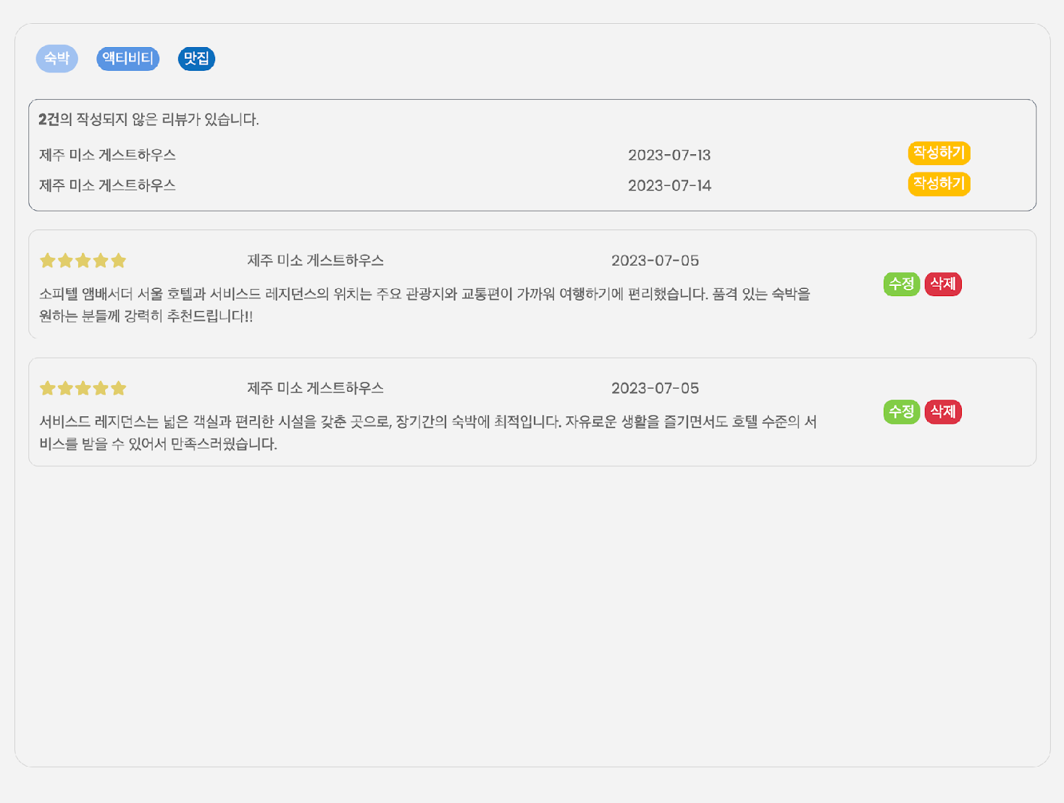
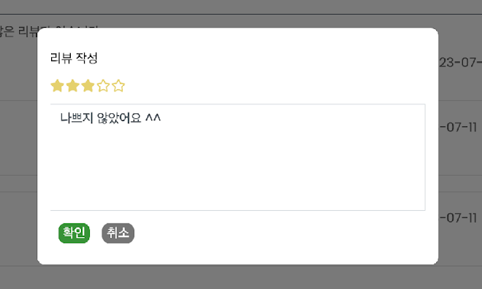
내 리뷰
05 내 리뷰_1
/dreamjourney/mypage/review
리뷰 조회 화면
카테고리 변경 시 별도 페이지 교환 없음(Ajax 처리)
결제 후 작성하지 않은 리뷰 작성 가능
Ajax 처리로 바로 목록에 삽입
수정 버튼을 클릭해 처리 가능
Ajax 처리로 바로 수정된 데이터 조회 가능
삭제 버튼을 클릭해 처리 가능
Ajax 처리로 삭제 즉시 미작성 리뷰로 분류, 리뷰 작성 가능

Slide 31
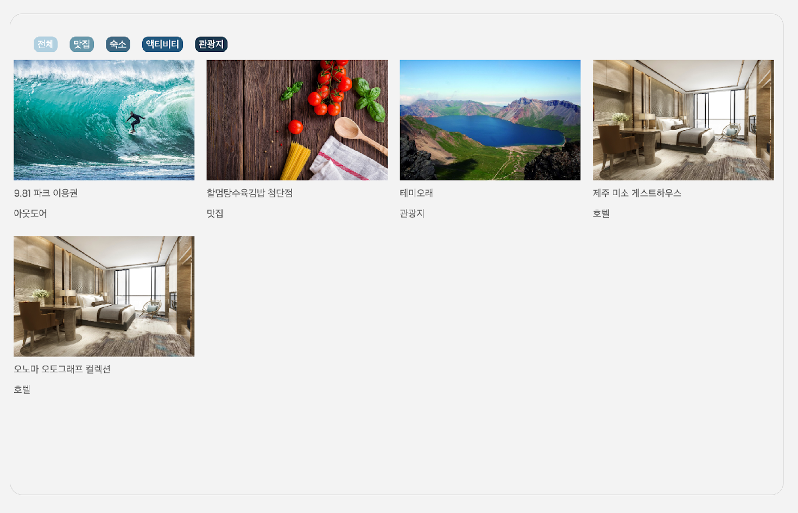
내 즐겨찾기
06 내 즐겨찾기
/dreamjourney/mypage/mypage_bookmark
즐겨찾기 조회 화면
전체 및 분야별 즐겨찾기 조회
각 글 클릭 시 분야별 상세 조회 화면으로 이동
예약 가능한 분야의 경우 바로 예약 가능

Slide 32
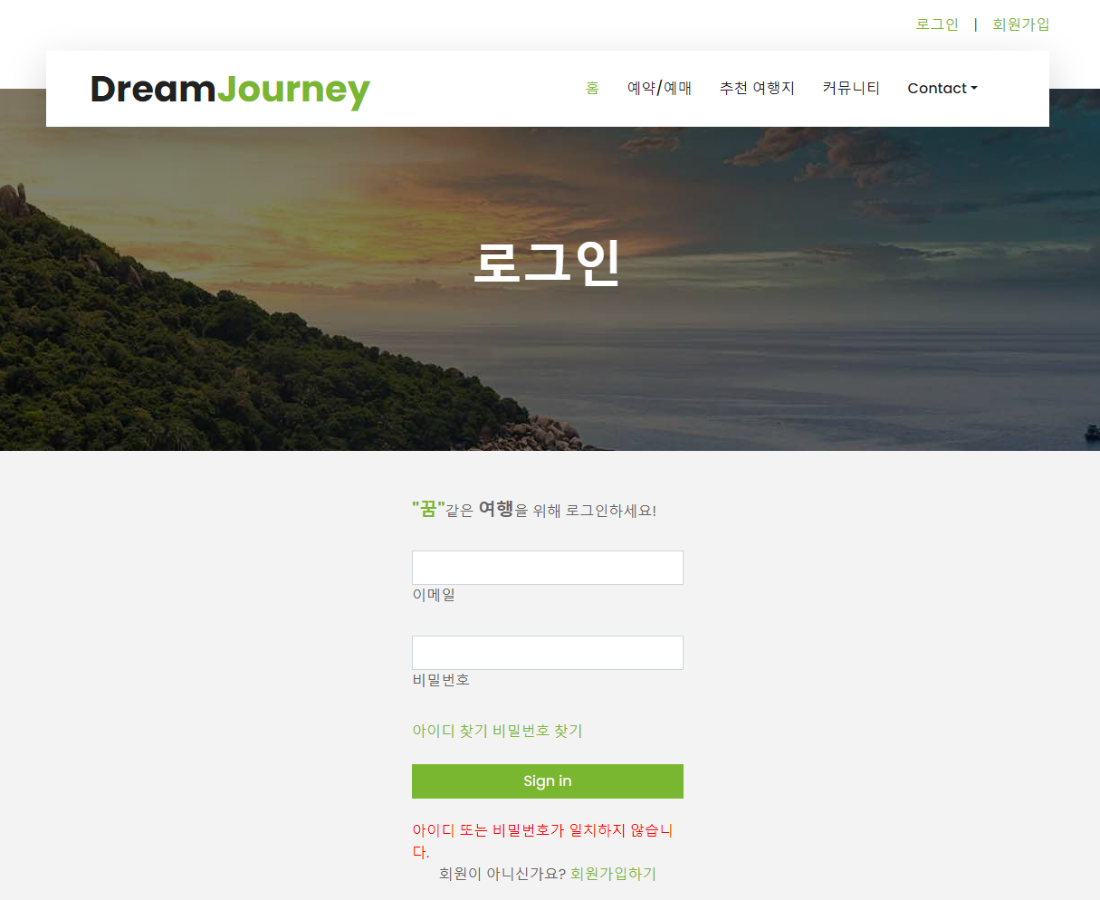
회원 탈퇴
07 회원 탈퇴
/dreamjourney/index
회원 탈퇴 후 화면
회원 탈퇴 버튼 클릭 시 DB에서 회원 정보 삭제

Slide 33
예약/예매

Slide 34
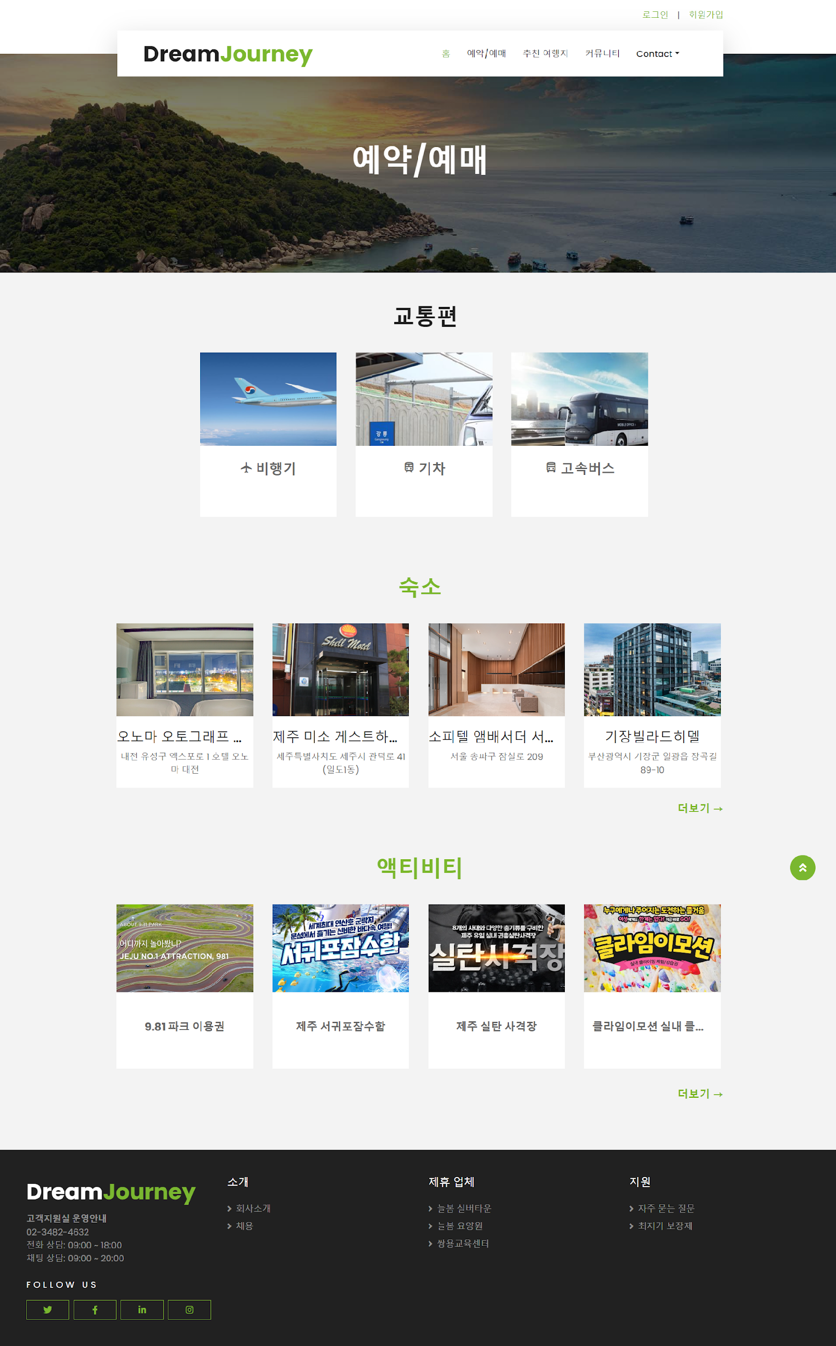
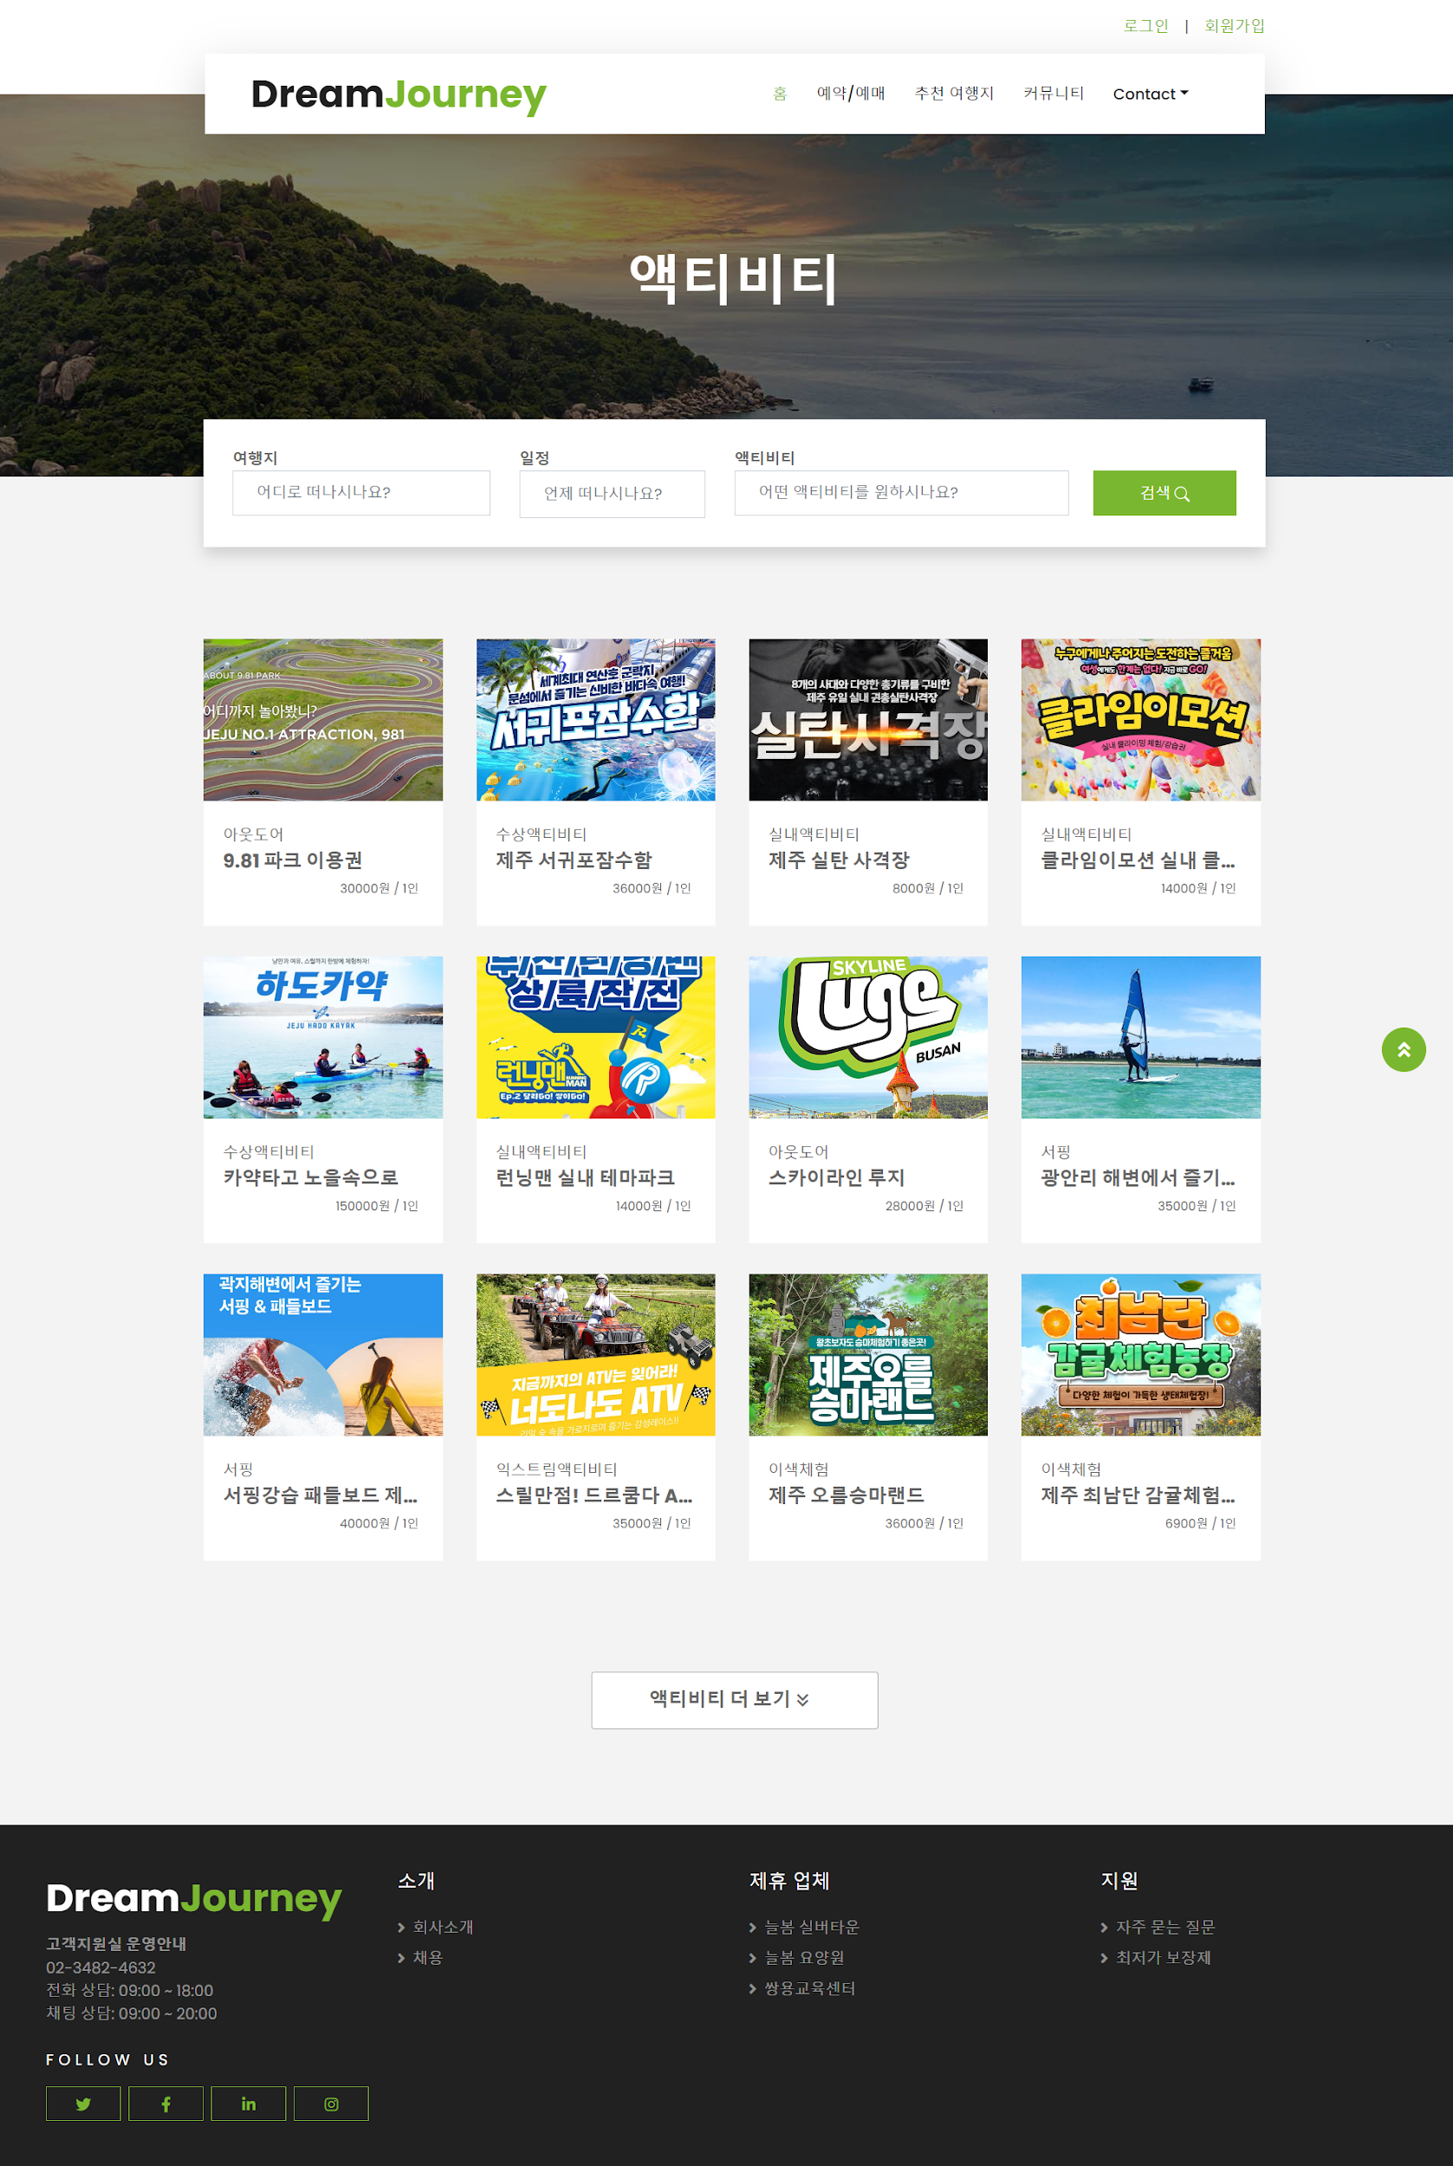
예약/예매
01. 전체 상품 목록 조회
예약/예매 페이지
예약/예매 탭 클릭 시
교통/숙소/액티비티 예약 페이지 이동
카테고리명 혹은 ‘더보기＇ 클릭 시
해당 카테고리 전체목록 조회
시인
토끼

Slide 35
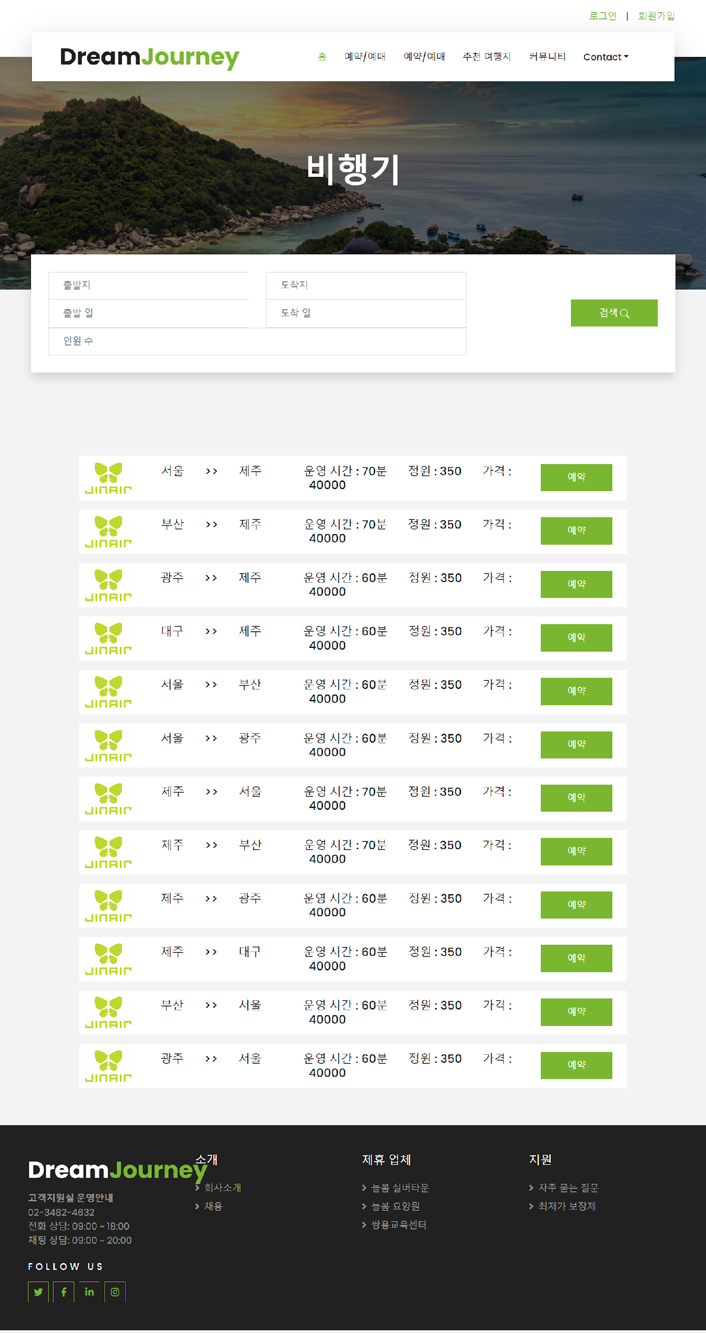
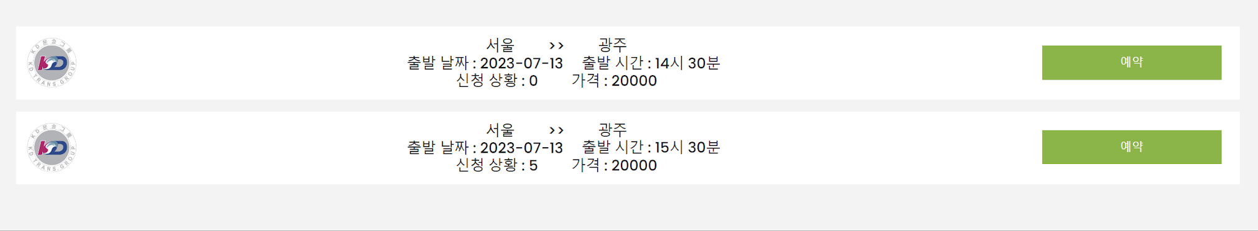
예약/예매
02. 상품 상세조회
교통 예매/상세페이지
1
검색 기능
출발지, 도착지, 출발일, 도착일, 인원수를 입력 후 검색 버튼을 누르면
해당 결과를 송출
2
교통 수단 선택 후 원하는 시간대를 선택
-> 결제페이지로 이동
결제 페이지로 이동

Slide 36
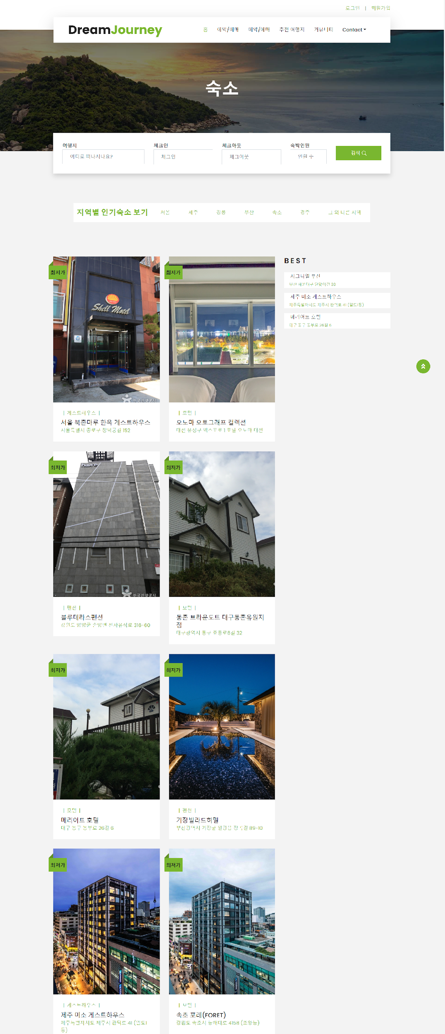
예약/예매
02. 상품 상세조회
숙소 예매
1
숙소 리스트를 불러온다
2
지역별 인기 숙소 보기
버튼을 누르면 해당 지역의 숙소만
결과로 나타냄
3
조회수가 가장 높은 3곳의 숙소를 보여준다

Slide 37
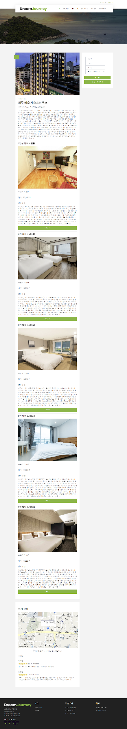
예약/예매
02. 상품 상세조회
숙소 예매 상세페이지
1
체크인, 체크 아웃, 인원수, 방 이름 선택 후
결제 페이지로 이동
2
즐겨찾기 추가

Slide 38
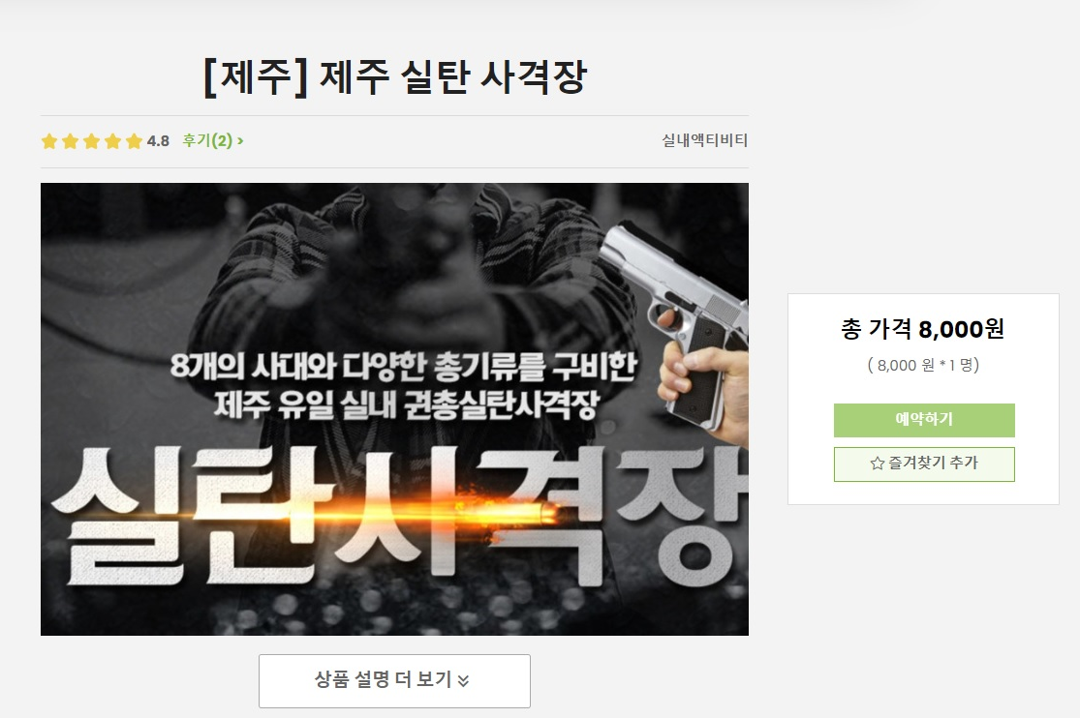

예약/예매
02. 상품 상세조회
액티비티 상세조회
1
선택한 교통/숙소/액티비티 상품의
상세정보를 조회하고 예약/예매 및 결제 가능
2
결제완료 된 상품의 리뷰와 평점 작성 시
해당 상품의 리뷰 및 평점의 평균값 출력
3
‘즐겨찾기 추가’ 버튼 클릭 시 Ajax를 통해
‘POST’ 방식으로 해당 상품의 seq를 전송하여
DB에 insert 하며, 마이페이지에서 조회 가능
이미 테이블에 해당 seq가 존재하는 경우 delete

Slide 39

예약/예매
02. 상품 상세조회
액티비티 상세조회
1
DatePicker 라이브러리를 사용하여
Controller로부터 DB에 저장된
‘예약 가능 날짜’ 데이터를 List로 전송받아
해당하지 않는 일자 및 지난 일자 비활성화
1
2
카카오맵 API를 통해 지오코딩(GeoCoding)으로
주소를 좌표값으로 변환 후 마커 생성
3
2
3
날짜 및 인원 선택 시 ‘예약하기’ 버튼 활성화 및
jQuery를 통해 인원 선택 시
총 결제금액(상품 기초 가격 * 선택 인원 수)을
계산하여 결제 페이지로 데이터 전송

Slide 40

예약/예매
02. 상품 상세조회
액티비티 상세조회
DatePicker 라이브러리에서 DB에 존재하는 날짜만 활성화
1
DatePicker 라이브러리를 사용하여
Controller로부터 DB에 저장된
‘예약 가능 날짜’ 데이터를 List로 전송받아
해당하지 않는 일자 및 지난 일자 비활성화
2
카카오맵 API를 통해 지오코딩(GeoCoding)으로
주소를 좌표값으로 변환 후 마커 생성
3
날짜 및 인원 선택 시 ‘예약하기’ 버튼 활성화 및
jQuery를 통해 인원 선택 시
총 결제금액(상품 기초 가격 * 선택 인원 수)을
계산하여 결제 페이지로 데이터 전송

Slide 41

예약/예매
03. 상품 결제하기
결제하기
1
회원이 선택한 상품을 결제하는 기능
상품정보 - 선택한 상품의 정보
예약자 - 로그인 후 Session에 저장된 회원 정보
결제정보 - 결제 방법 선택 및 총 결제금액
2
결제 방법과 약관 안내 전체 동의 시 결제 활성화
아임포트 결제 API를 사용하여 결제 시
실제적인 결제 처리 기능 구현 및 결제 데이터 전송
3
결제 성공 시 Ajax를 통해 결제 데이터를 전송하여
‘결제내역’ 테이블에 insert 후
결제완료 페이지(/payok)로 이동
결제내역 확인 클릭 시
마이페이지 > 내 예매내역으로 이동하여 조회 가능

Slide 42

예약/예매
03. 상품 결제하기
결제하기
1
회원이 선택한 상품을 결제하는 기능
상품정보 - 선택한 상품의 정보
예약자 - 로그인 후 Session에 저장된 회원 정보
결제정보 - 결제 방법 선택 및 총 결제금액
2
결제 방법과 약관 안내 전체 동의 시 결제 활성화
아임포트 결제 API를 사용하여 결제 시
실제적인 결제 처리 기능 구현 및 결제 데이터 전송
3
결제 성공 시 Ajax를 통해 결제 데이터를 전송하여
‘결제내역’ 테이블에 insert 후
결제완료 페이지(/payok)로 이동
결제내역 확인 클릭 시
마이페이지 > 내 예매내역으로 이동하여 조회 가능

Slide 43

예약/예매
04. 결제완료
결제하기
1
회원이 선택한 상품을 결제하는 기능
상품정보 - 선택한 상품의 정보
예약자 - 로그인 후 Session에 저장된 회원 정보
결제정보 - 결제 방법 선택 및 총 결제금액
2
결제 방법과 약관 안내 전체 동의 시 결제 활성화
아임포트 결제 API를 사용하여 결제 시
실제적인 결제 처리 기능 구현 및 결제 데이터 전송
3
결제 성공 시 Ajax를 통해 결제 데이터를 전송하여
‘결제내역’ 테이블에 insert 후
결제완료 페이지(/payok)로 이동
결제내역 확인 클릭 시
마이페이지 > 내 예매내역으로 이동하여 조회 가능

Slide 44

예약/예매
상품 결제하기 기능 코드
결제하기
1
회원이 선택한 상품을 결제하는 기능
상품정보 - 선택한 상품의 정보
예약자 - 로그인 후 Session에 저장된 회원 정보
결제정보 - 결제 방법 선택 및 총 결제금액
IMPORT API 및 Ajax를 통해 결제 기능 구현
2
결제 방법과 약관 안내 전체 동의 시 결제 활성화
아임포트 결제 API를 사용하여 결제 시
실제적인 결제 처리 기능 구현 및 결제 데이터 전송
3
결제 성공 시 Ajax를 통해 결제 데이터를 전송하여
‘결제내역’ 테이블에 insert 후
결제완료 페이지(/payok)로 이동
결제내역 확인 클릭 시
마이페이지 > 내 예매내역으로 이동하여 조회 가능

Slide 45
커뮤니티

Slide 46

기능 소개
01. 커뮤니티
/dreamjourney/board
커뮤니티
1
회원들이 서로 여행 후기를 공유하고
동행을 구하거나 분실물을 제보하는 커뮤니티
리뷰
동행
분실
2
회원은 게시물 등록, 댓글 등록, 게시글 추천 등
커뮤니티의 기본적인 CRUD 를 할 수 있음
3
댓글 insert / delete , 게시글 신고할 경우
댓글 개수와 신고수 자동 업데이트하는 트리거 실행

Slide 47

기능 소개
02. 커뮤니티
/dreamjourney/boardDetail
커뮤니티
1
회원들이 서로 여행 후기를 공유하고
동행을 구하거나 분실물을 제보하는 커뮤니티
리뷰
동행
분실
2
회원은 게시물 등록, 댓글 등록, 게시글 추천 등
커뮤니티의 기본적인 CRUD 를 할 수 있음
3
댓글 insert / delete , 게시글 신고할 경우
댓글 개수와 신고수 자동 업데이트하는 트리거 실행
동행 게시판은 게시판 상세보기에서
채팅방으로 입장할 수 있음

Slide 48

기능 소개
03. 커뮤니티
커뮤니티
1
회원들이 서로 여행 후기를 공유하고
동행을 구하거나 분실물을 제보하는 커뮤니티
댓글 수 업데이트 트리거
리뷰
동행
분실
2
회원은 게시물 등록, 댓글 등록, 게시글 추천 등
커뮤니티의 기본적인 CRUD 를 할 수 있음
3
댓글 insert / delete , 게시글 신고할 경우
댓글 개수와 신고수 자동 업데이트하는 트리거 실행
댓글(tblFreeReply) 테이블에 데이터 추가되면
> 댓글이 추가된 게시글 번호를 구하고
> 게시글의 댓글 수 컬럼(Ccount) 값을 +1 하는 트리거

Slide 49


기능 소개
Spring Project
/dreamjourney/chat?free_seq=글번호&sender=보내는이
동행 채팅
함께 여행할 메이트를 찾기 위한 기능
1
게시글 작성 후, 채팅 버튼 클릭하여
동행 신청자 채팅 화면
동행 게시글 작성자 채팅 화면
동행을 원하는 회원끼리 채팅 가능
게시글 제목과 동일한 이름의 채팅방 생성
2
3
세션에 저장된 닉네임에 따라 채팅 참여자 구분

Slide 50
채팅

Slide 51


기능 소개
01. 동행 채팅
동행 채팅
실행순서
게시판 컨트롤러 (BoardController.java) > 채팅 호출
상세
보기
게시판
채팅 호출
로그인 후 Controller.java에서
session을 사용하여 회원의 정보를 서버에 저장
채팅 호출 ( boardDetail.jsp)
게시글 상세보기 페이지에서 채팅창 호출하면
글번호와 세션에 저장된 닉네임 값을 주소로 하는
채팅창을 띄우도록 구현

Slide 52
기능 소개
02. 커뮤니티
동행 채팅
실행순서
게시판 컨트롤러 (BoardController.java) > 채팅 호출
상세
보기
게시판
채팅 호출
로그인 후 Controller.java에서
session을 사용하여 회원의 정보를 서버에 저장
채팅 호출 ( boardDetail.jsp)
게시글 상세보기 페이지에서 채팅창 호출하면
글번호와 세션에 저장된 닉네임 값을 주소로 하는
채팅창을 띄우도록 구현
Free_seq : 동행 게시판 글 번호
Sender : 메시지 보내는이
> 세션에 저장된 nickname으로 주소 연결

Slide 53
시연 영상

Slide 54
Dream Journey
감사합니다.
김태완 | 김완진 | 양진영 | 오소엽 | 유희윤 | 이동재 | 조연우

